Slide 1
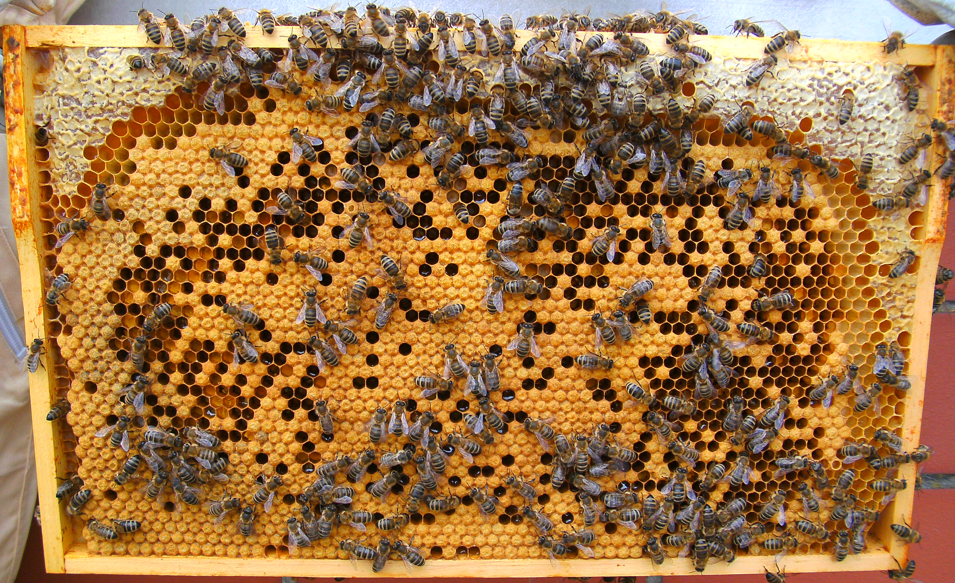
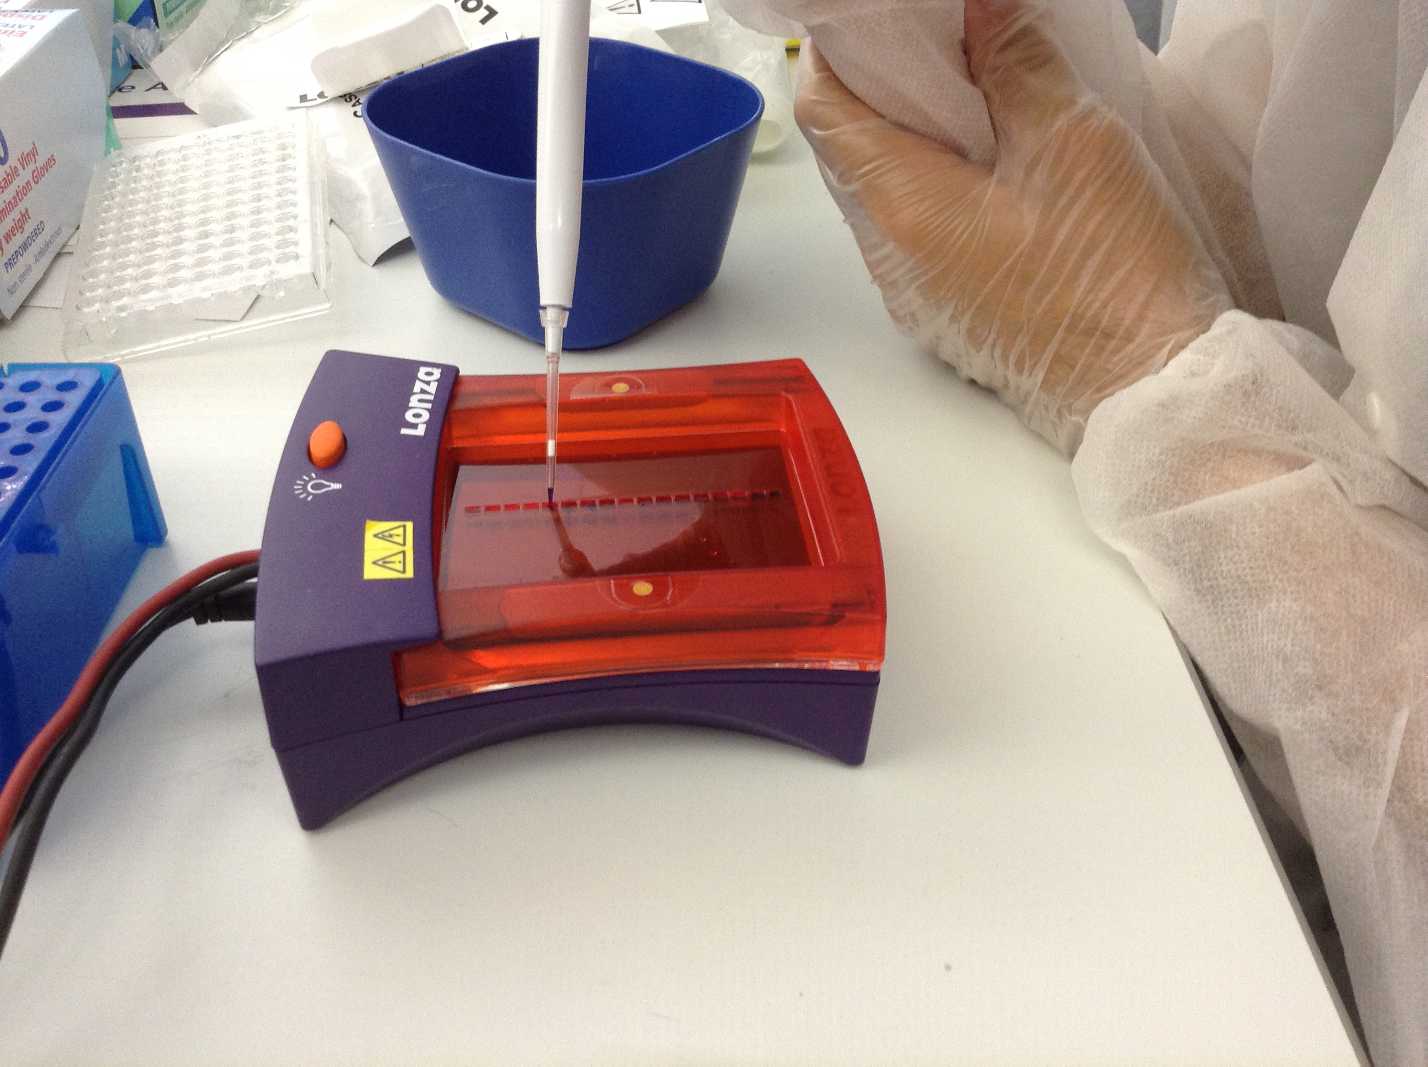
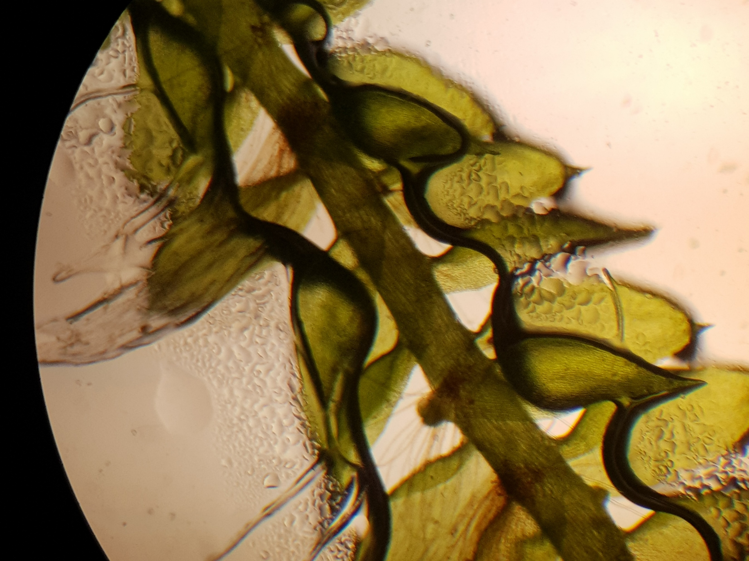
Biologie an der GGO Einblicke in eine vielfältige Naturwissenschaft

Slide 2
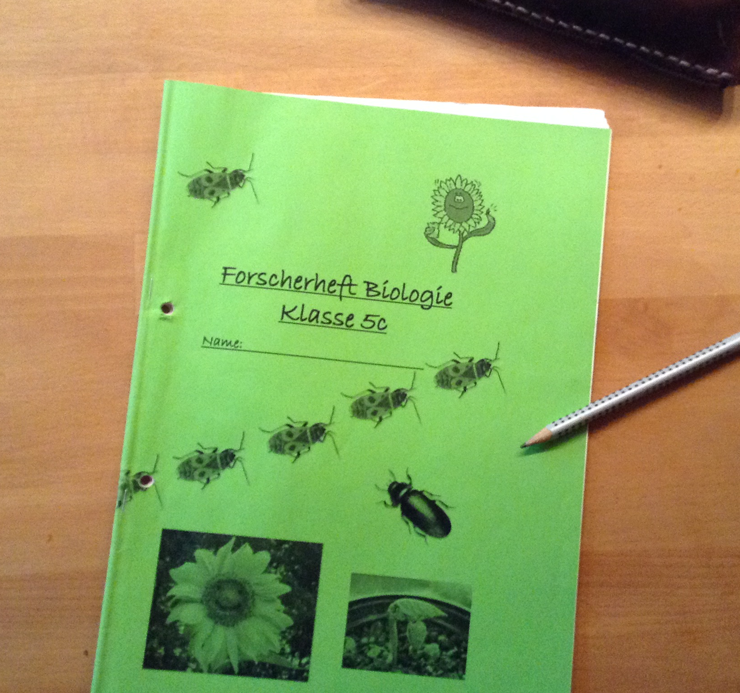
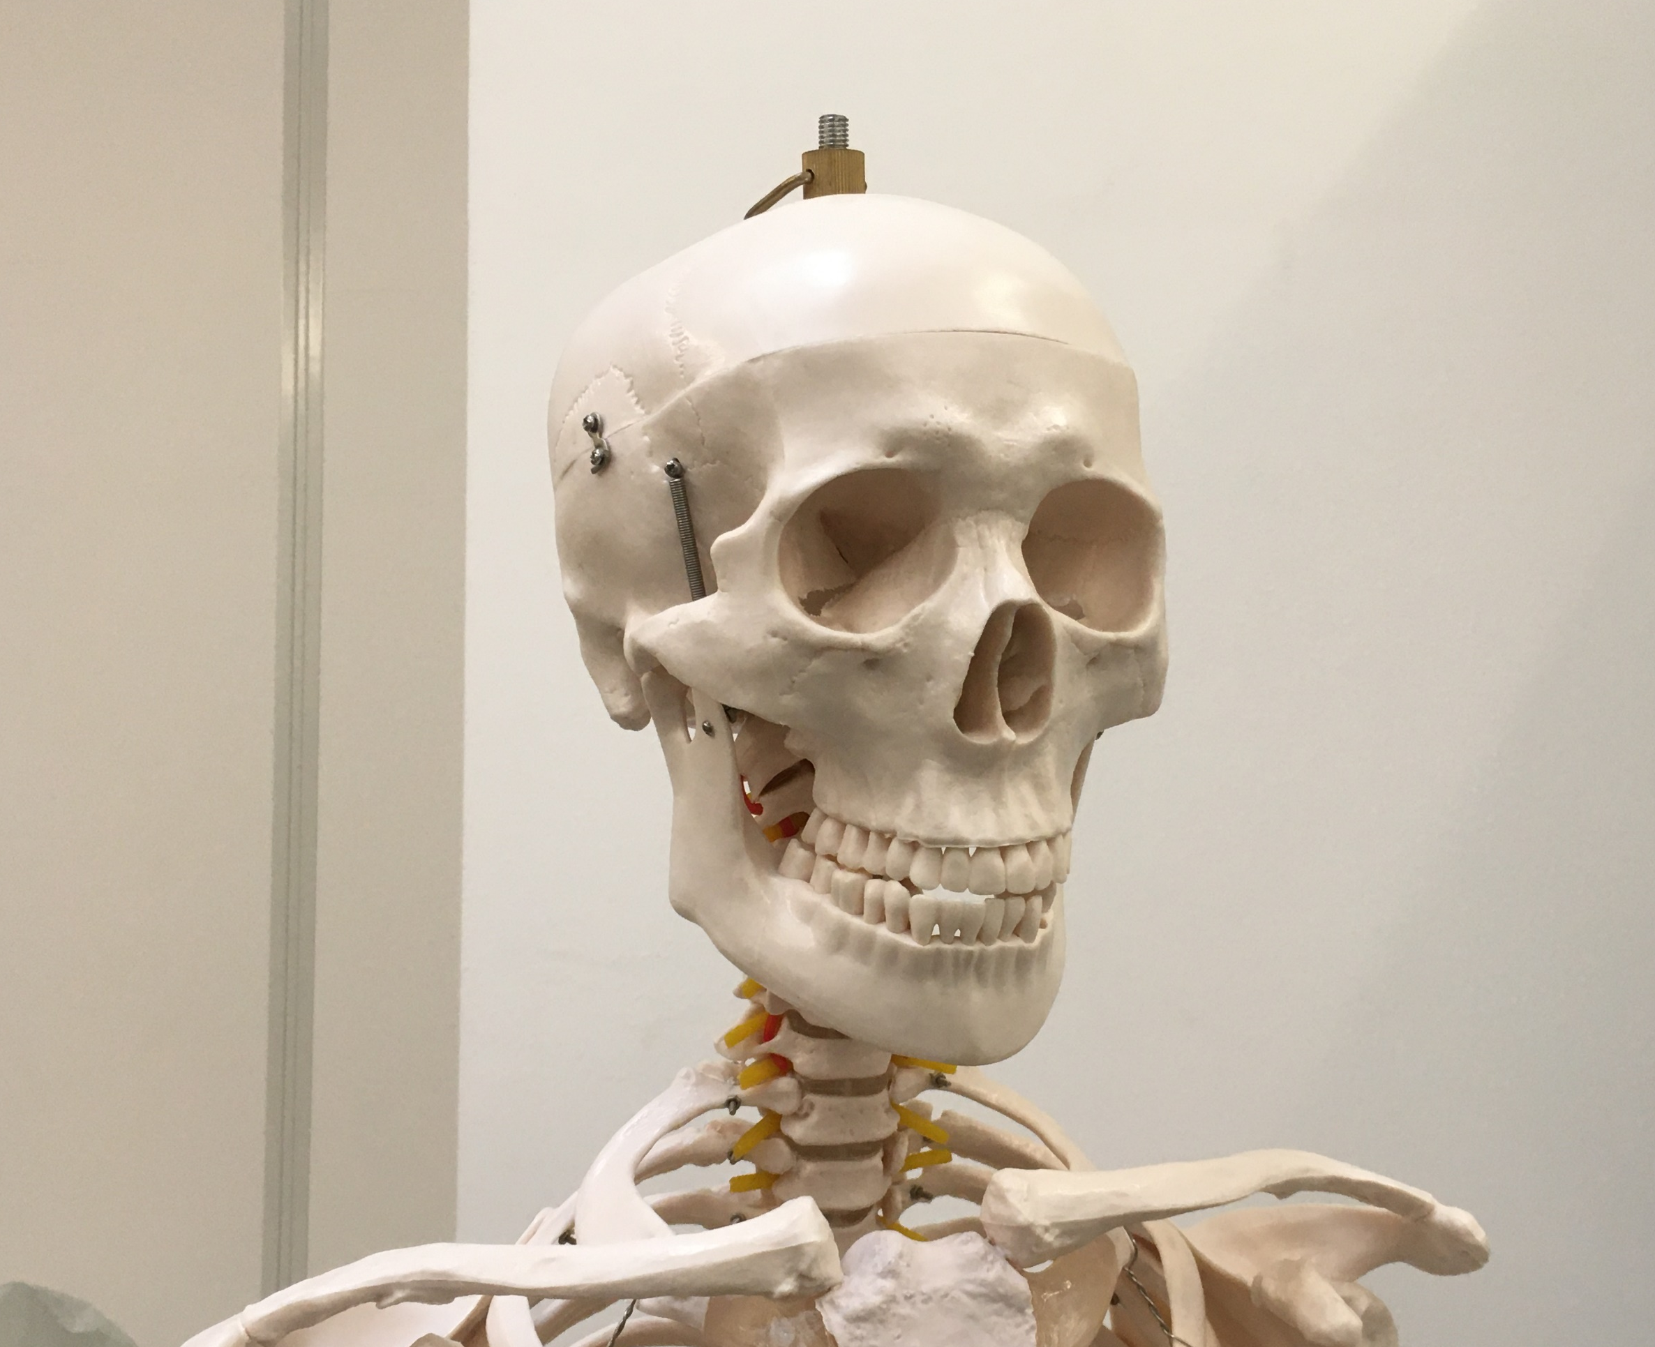
Anfangsunterricht Biologie
Der Biologieunterricht findet in den Jahrgangsstufen 5, 6 und 7 im Klassenverband statt.
Biologie ist die Lehre von Lebewesen und so muss zunächst einmal die scheinbar einfache Frage geklärt werden: Woran erkennt man Lebewesen?
Dabei kann bereits der natur-wissenschaftliche Erkenntnisweg kennen-gelernt und eingeübt werden, der die Schüler*innen in die Rolle von Forschern schlüpfen lässt.
Neben der artgerechten Tierhaltung von Haus- und Nutztieren sind Bau und Leistung des menschlichen Körpers ein Schwerpunkt im Anfangsunterricht. Dabei soll auch der verantwortungsvolle Umgang mit dem eigenen Körper durch eine gesunde Lebensweise gefördert werden.
Zunächst werden die Kennzeichen der Lebewesen forschend-entwickelnd untersucht.
Modelle erleichtern das Verständnis für
Bau und Funktion von Organismen.

Slide 3
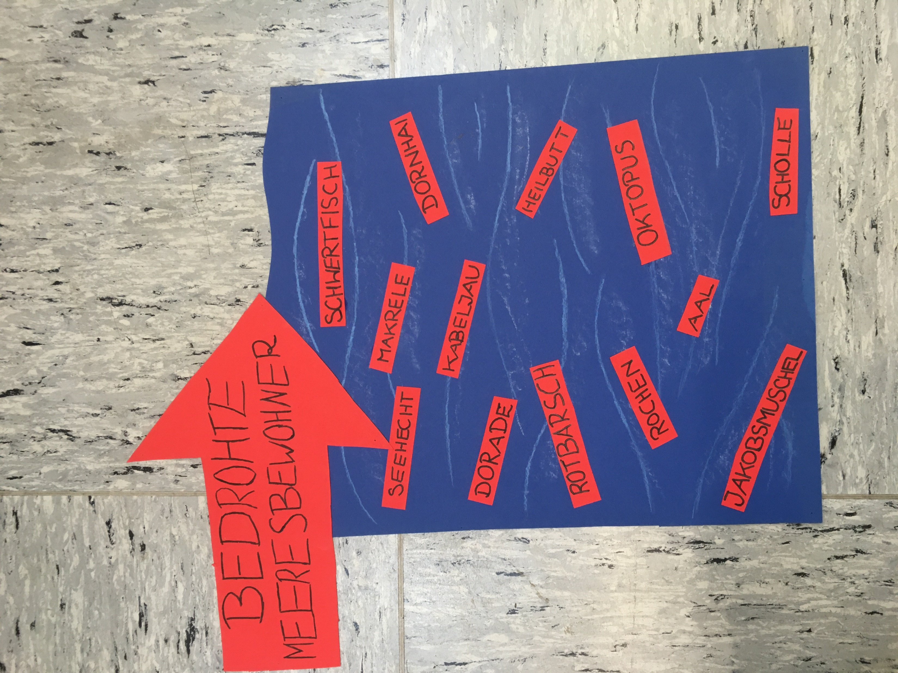
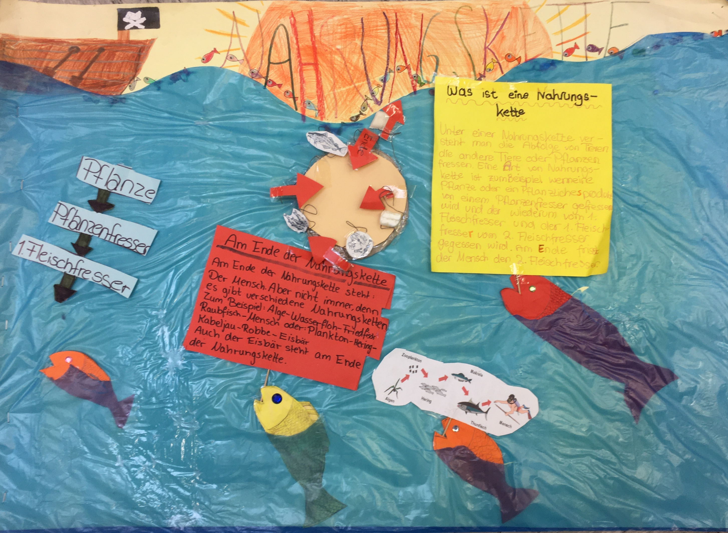
Biologieunterricht im Jahrgang 6
Der schuleigene Teich sowie die Streuobstwiese der GGO laden dazu ein, ein Ökosystem genauer zu erforschen. Auch eine Vielzahl von Blütenpflanzen kann dort untersucht und bestimmt werden.
Vor dem Hintergrund der Anpassung von Lebewesen an ihren Lebensraum und der gegenseitigen Abhängigkeit verschiedenster Organismen in einem Ökosystem erkennen die Schüler*innen die Problematik menschlichen Eingreifens in Lebensräume und erarbeiten Handlungsalternativen.
Als weiterer Baustein der Gesundheits-erziehung ist die Sexualkunde ein zusätzlicher Schwerpunkt im Biologieunterricht der Unterstufe.
Der Schulteich als Lern- und Lebensraum an der GGO
Die Problematik der Überfischung als Eingriff in das Ökosystem Meer

Slide 4
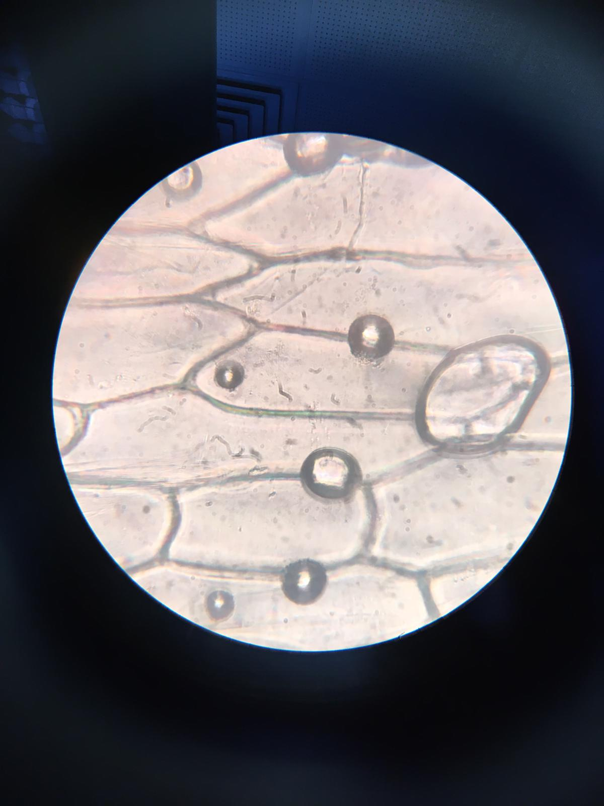
Biologieunterricht Jahrgangsstufe 7 und 9
Im 7. Schuljahr nehmen die Schüler*innen immer mehr Details in den Blick. So rückt die Zelle als Grundbaustein von Lebewesen ebenso in den Fokus wie die Fotosynthese und die Zellatmung als grundlegende Stoffwechselwege von Pflanzen bzw. Tieren.
Die Erarbeitung erfolgt überwiegend forschend-entwickelnd mittels Mikroskopie und verschiedener Experimente. Zum besseren Verständnis des Feinbaus der Zelle kann der Bau von Zellmodellen dienen.
Als weiterer Baustein der Gesundheits-erziehung wurde an der GGO ein Suchtpräventionsprogramm etabliert.
Die Zelle – unter dem Mikroskop und als Zellmodell

Slide 5
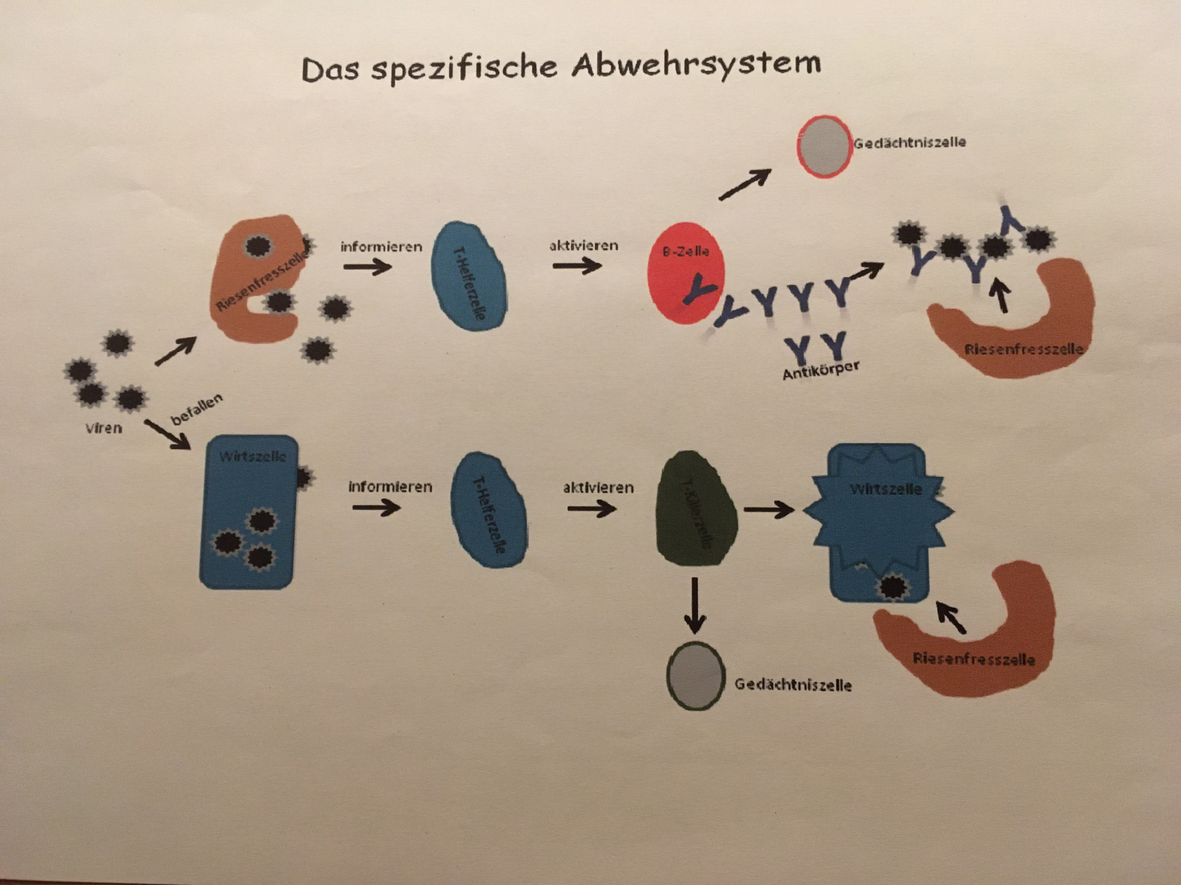
Biologieunterricht im Jahrgang 9
In der Jahrgangstufe 9 erfolgt der Biologieunterricht differenziert in Grund- und Erweiterungs-Kursen.
Inhaltliche Schwerpunkte sind in beiden Kursen Blut und Immunsystem, Sexualität und Hormone, Grundlagen der Vererbungslehre und Aufnahme von Informationen durch Sinnesorgane.
Dabei werden im E-Kurs die Inhalte weiter vertieft.
Ziel des Biologieunterrichts in Unter- und Mittelstufe insgesamt ist es, die Schüler*innen zu mündigen Bürger*innen zu erziehen. Sie sollen in die Lage versetzt werden, sich eigenverantwortlich Fachwissen anzueignen und auf der Basis dessen Alltagssituationen, die biologische Kenntnisse erfordern, sachgemäß einzuschätzen und zu bewerten.
Das Immunsystem ist komplex

Slide 6
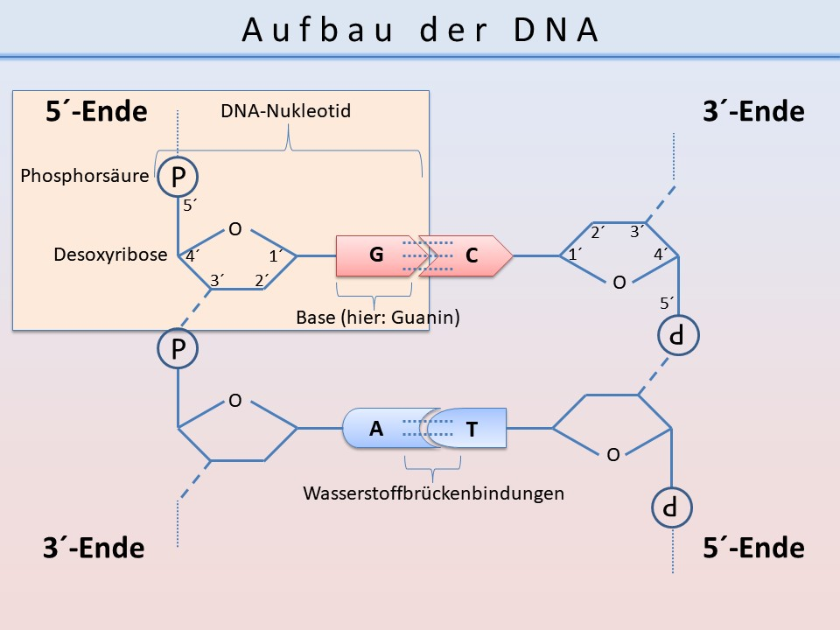
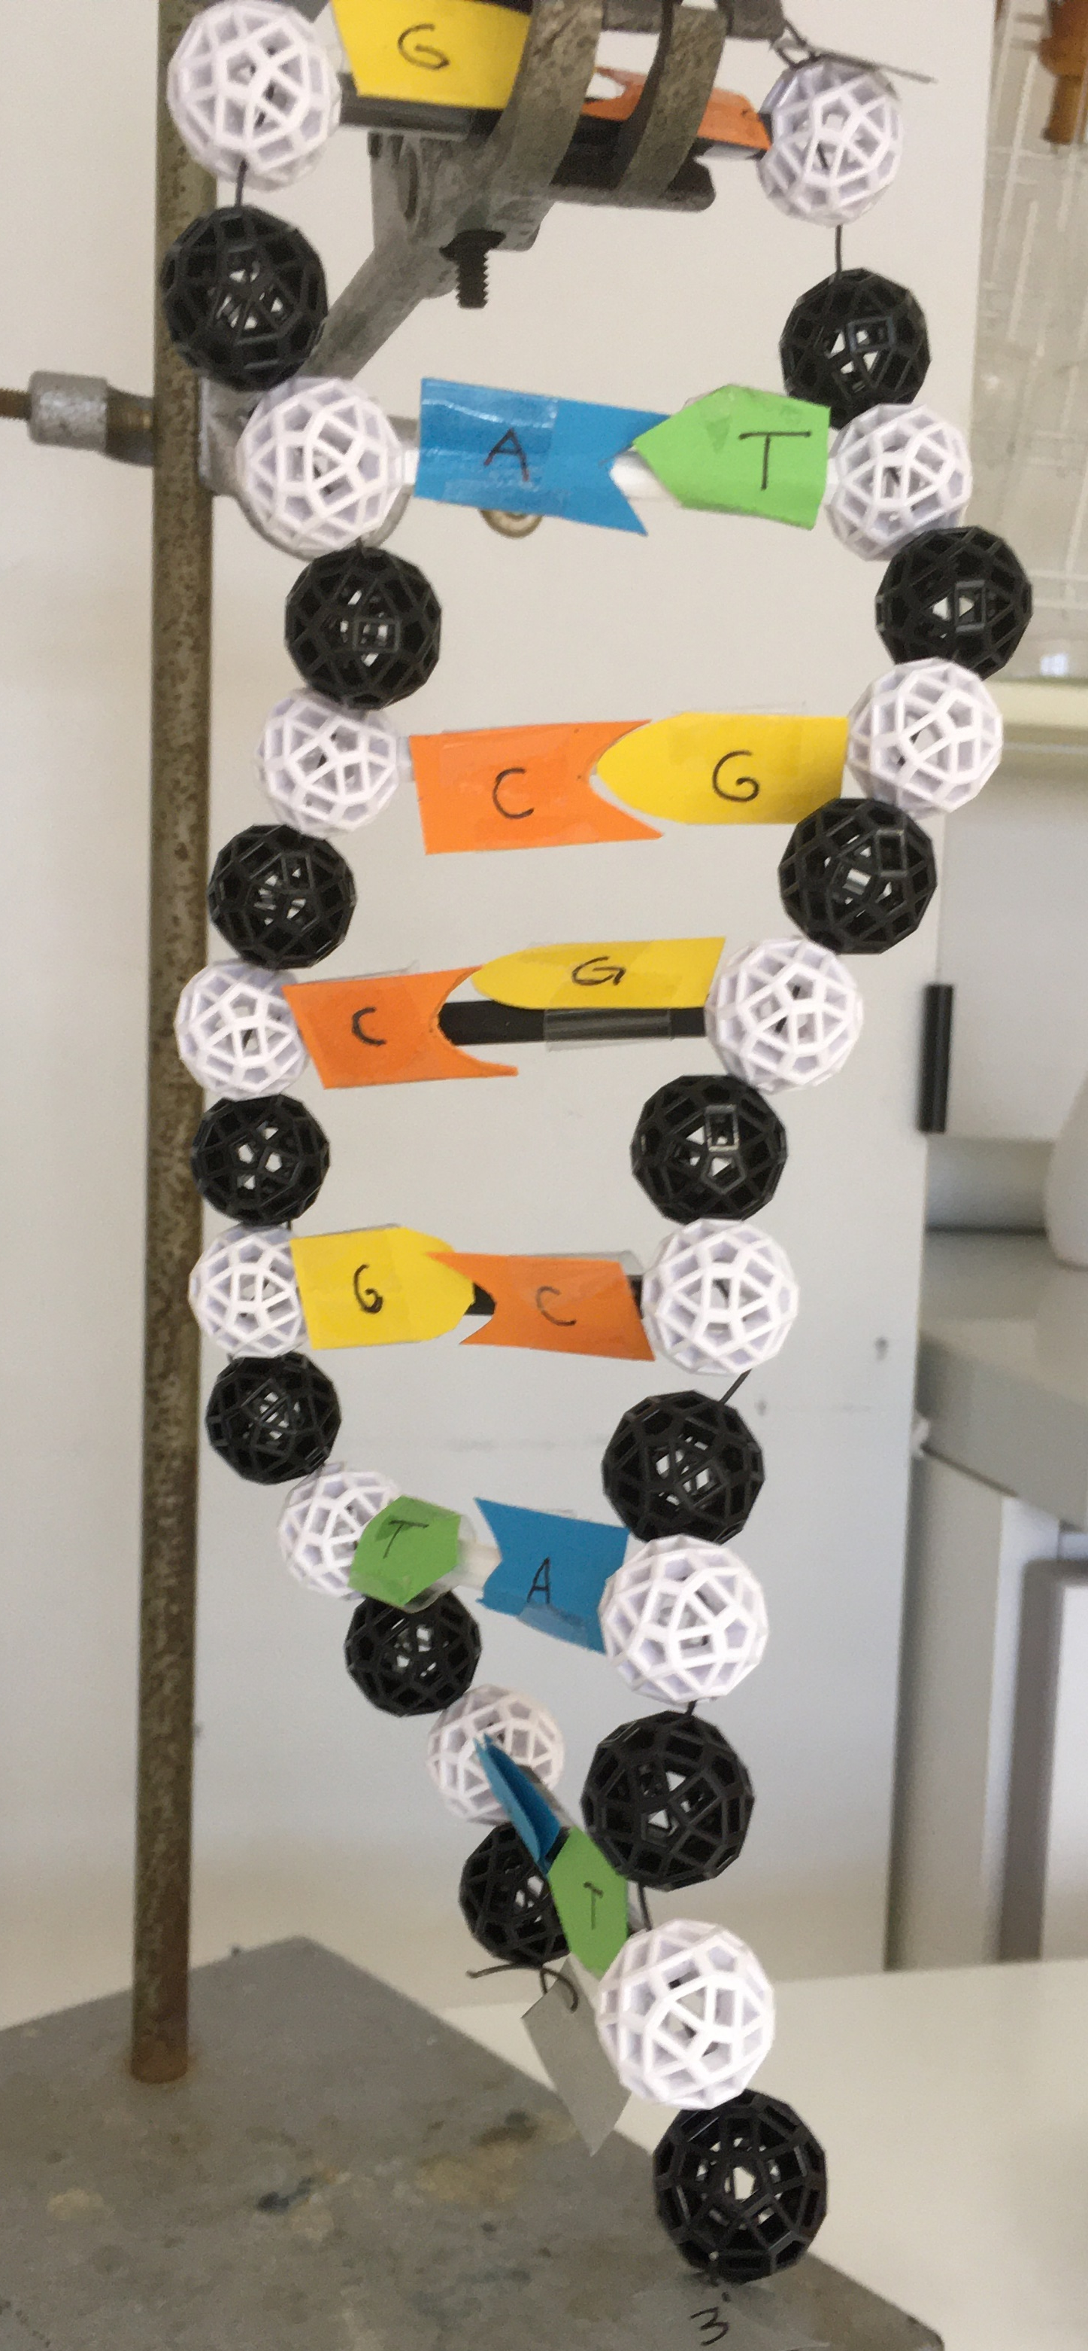
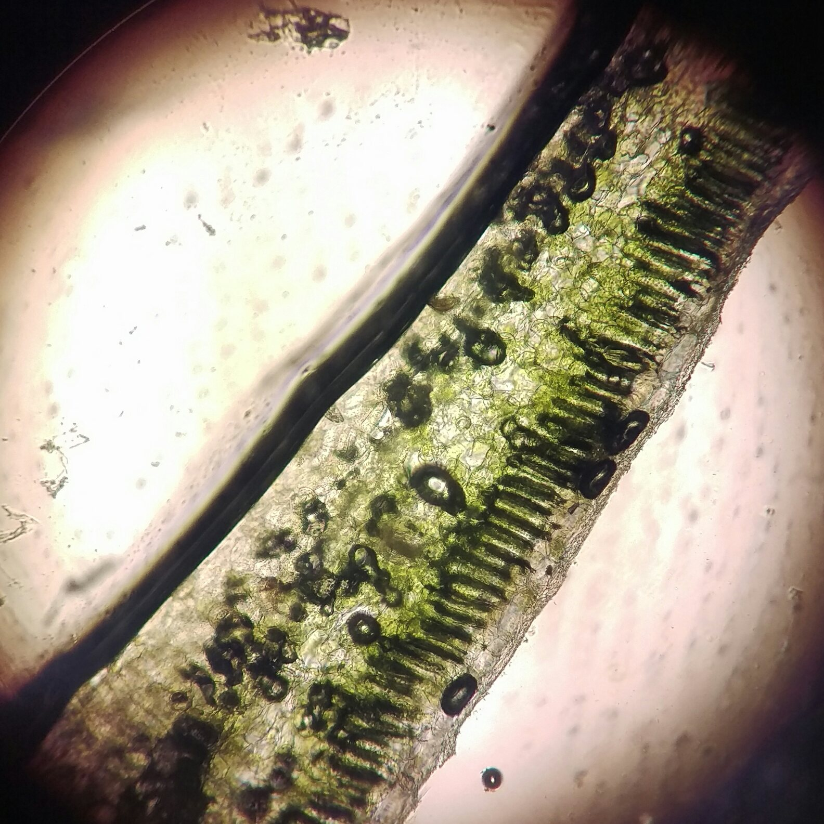
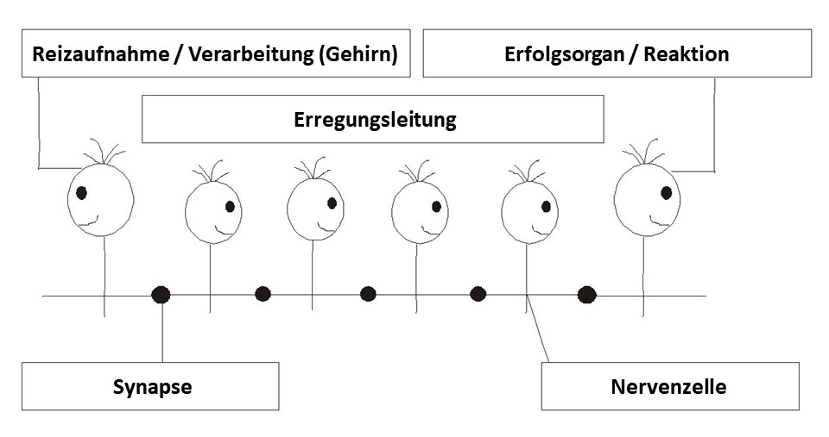
Biologieunterricht in der Sekundarstufe 2
In der Jahrgangsstufe 11 findet der Biologieunterricht im Klassenverband statt. Zur Vorbereitung auf den Leistungskurs kann zusätzlich im zweiten Halbjahr der Orientierungskurs „Umwelt“ belegt werden.
Im Jahrgang 12 können die Schüler*innen Biologie als Grundkurs oder Leistungskurs belegen.
Q1: Grundlage für das Verständnis der Genetik: Aufbau der Erbinformation
Q2: Der Querschnitt durch ein Laubblatt
Die Fotosynthese findet in den Zellen an
der Blattoberseite statt.
E-Phase: Enzyme, Aufbau von Aminosäuren
Q3: Aufnahme und Verarbeitung von Reizen

Slide 7
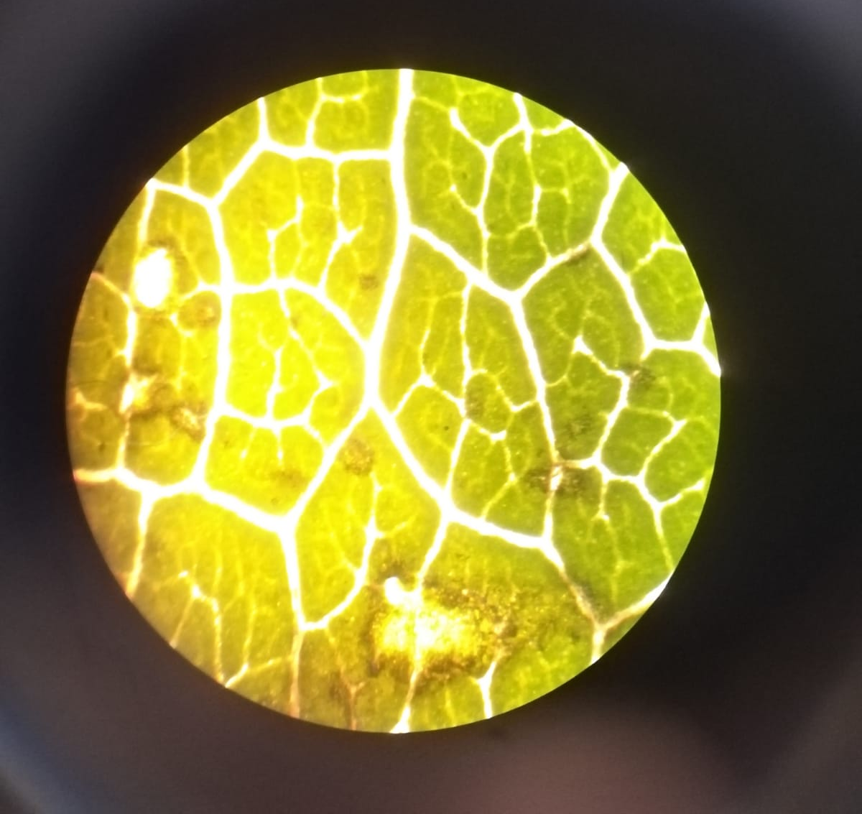
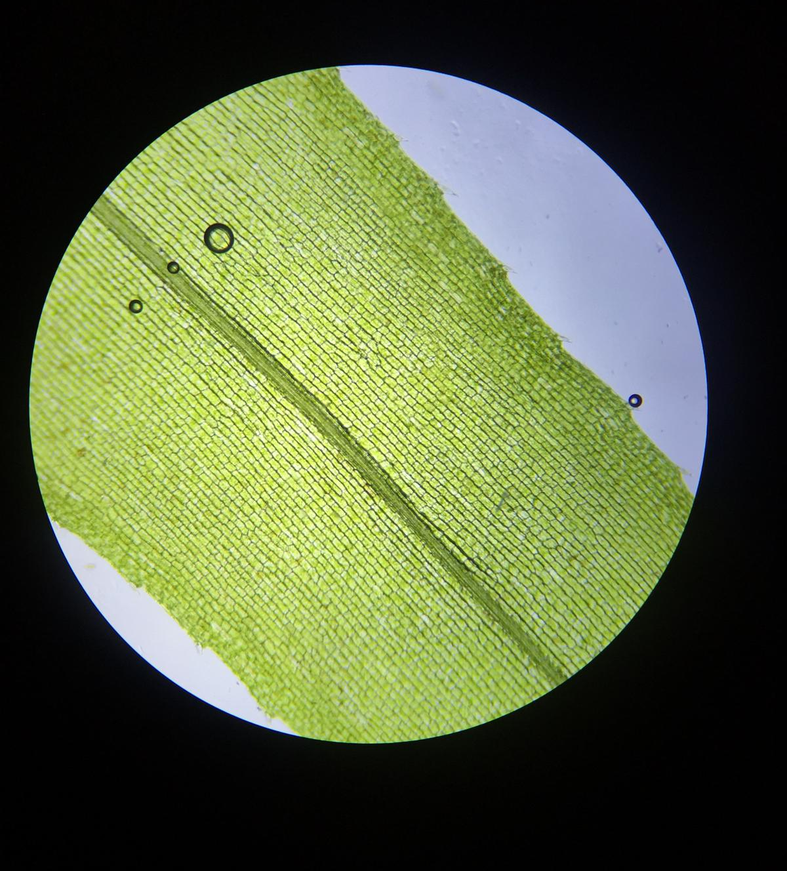
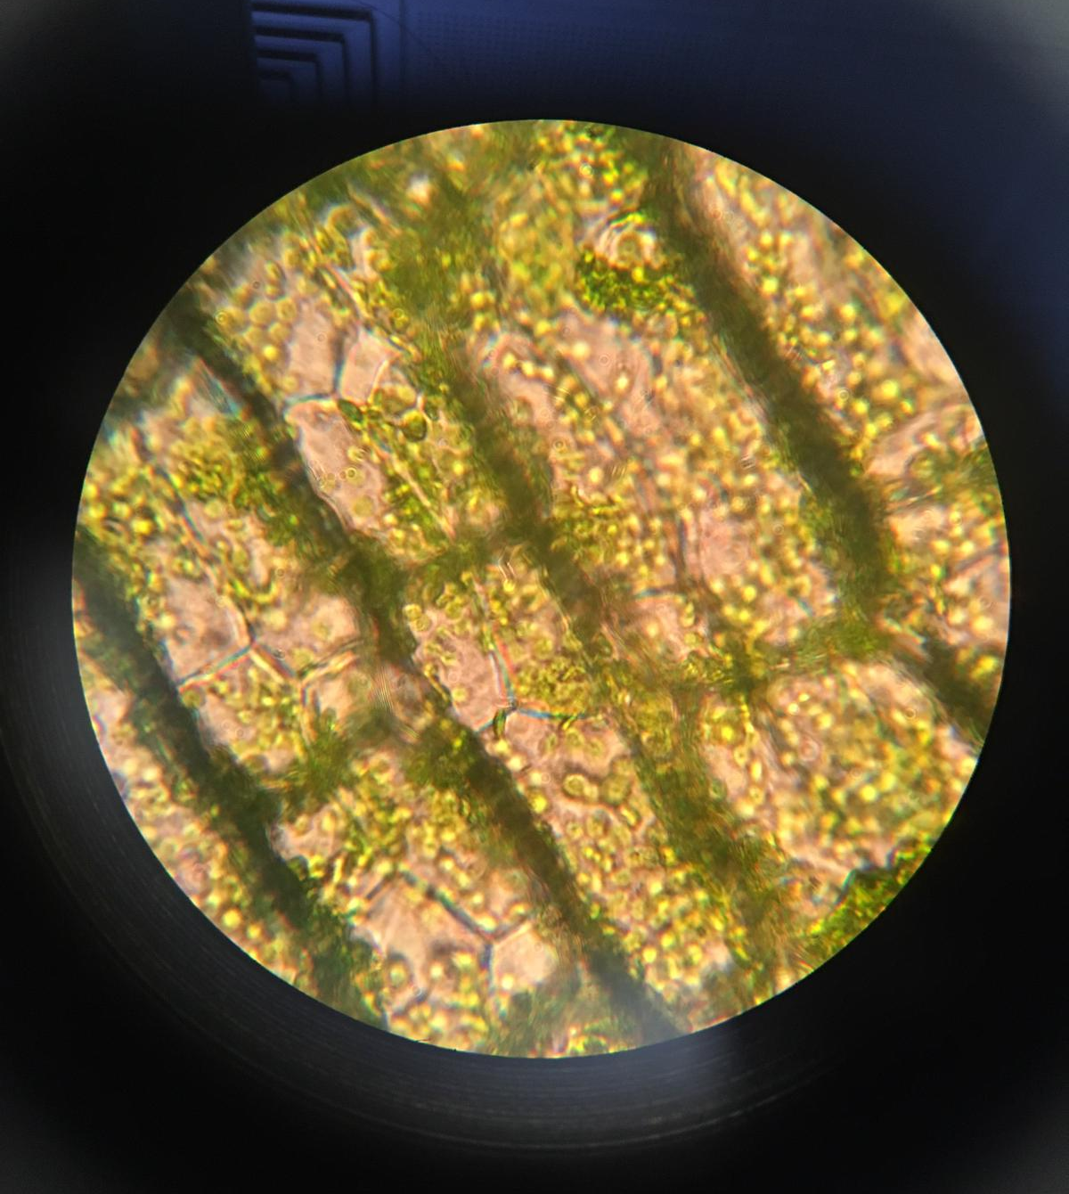
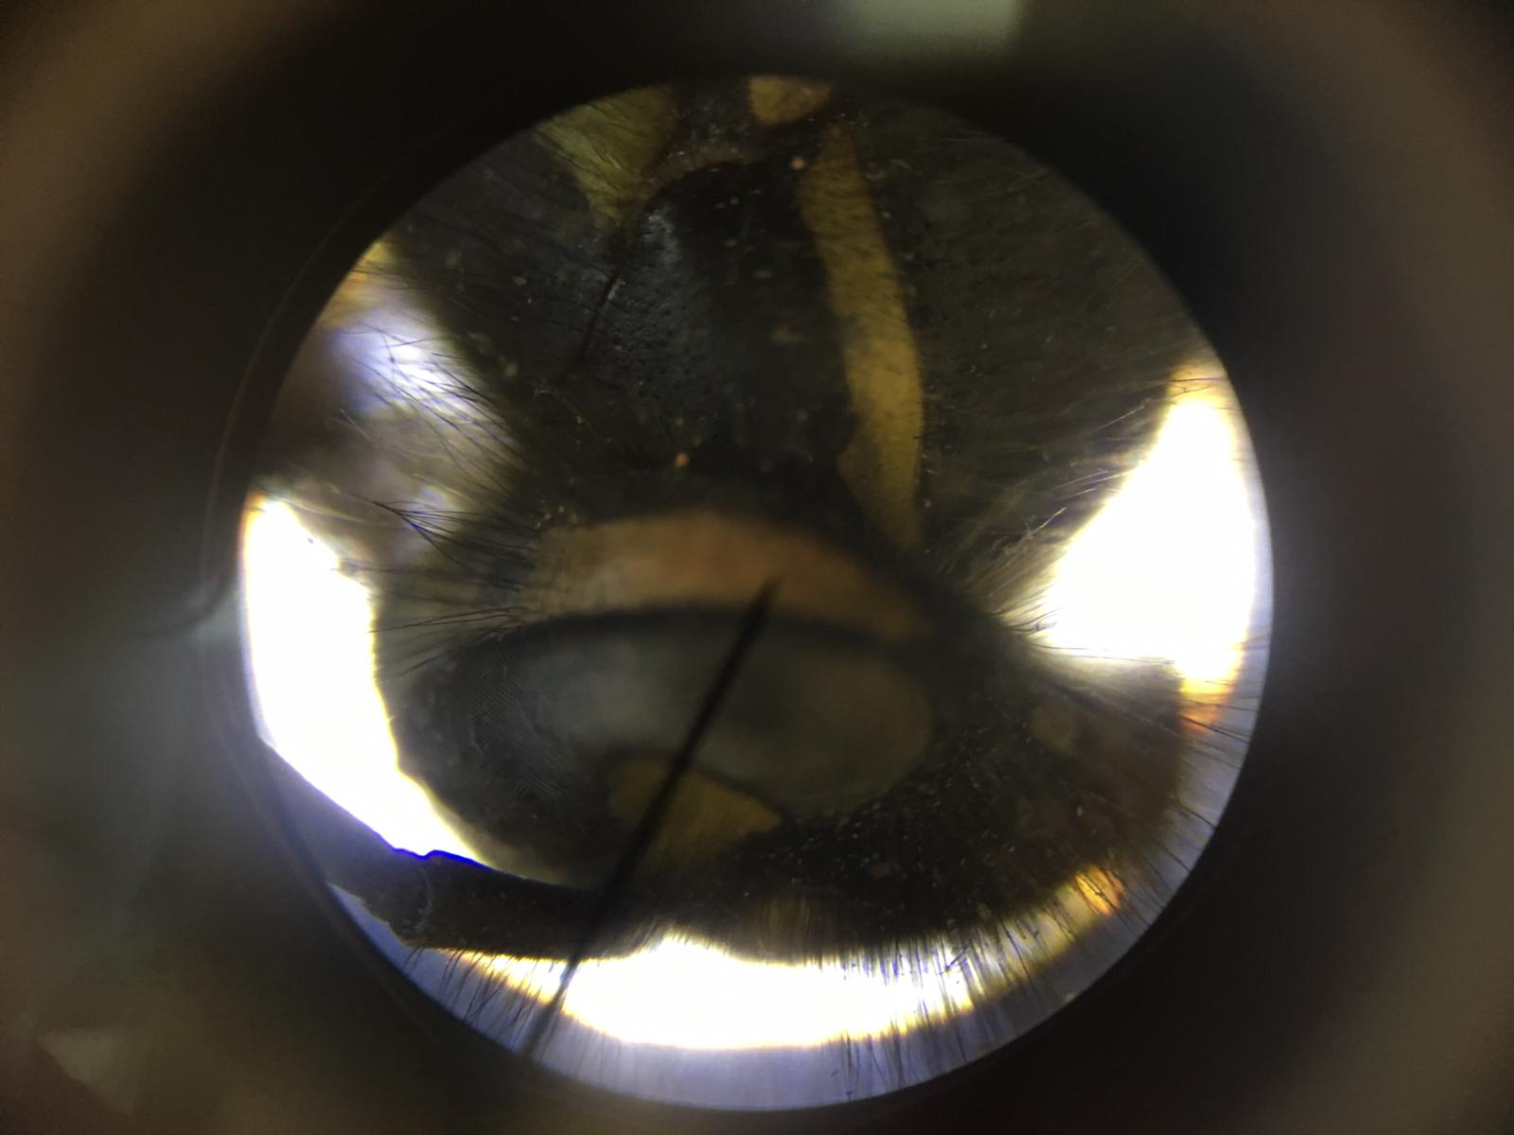
Fachspezifische Methode Mikroskopie
Mit einem Mikroskop können Objekte bis zu 1000fach vergrößert werden. Die Schüler*innen können somit in Gewebe oder Zellen reinzoomen, um deren Aufbau oder bestimmte Vorgänge in Zellen besser begreifen zu können.
Bis heute ist die Methode der Mikroskopie auch in der Wissenschaft relevant und wird sowohl zu Forschungszwecken als auch in der medizinischen Diagnostik eingesetzt.
Ergebnisse aus dem Biologieunterricht 7d (9d-2020) Hr. Becker

Slide 8
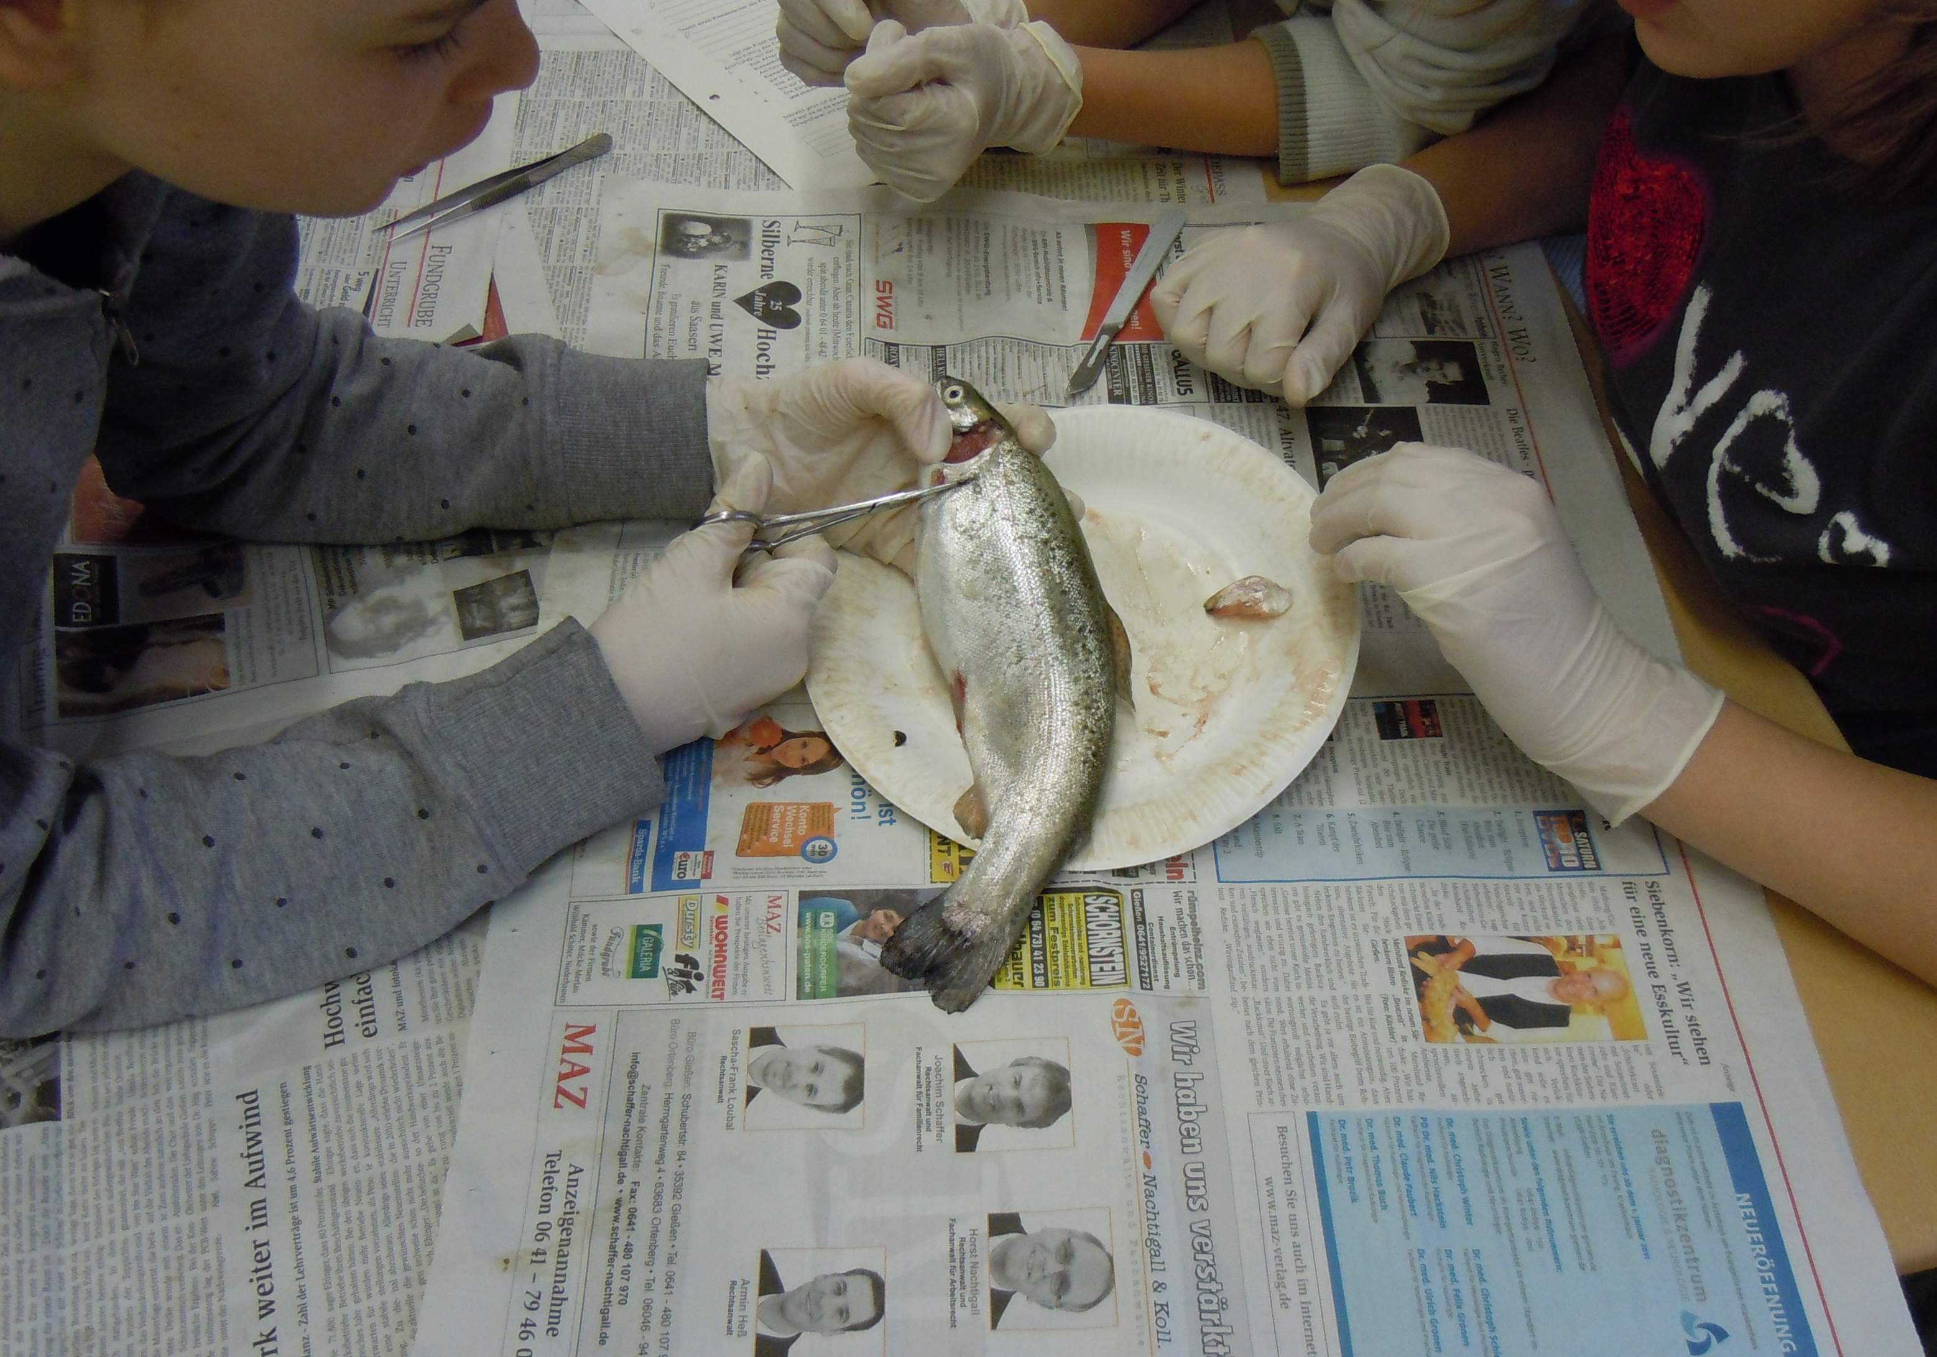
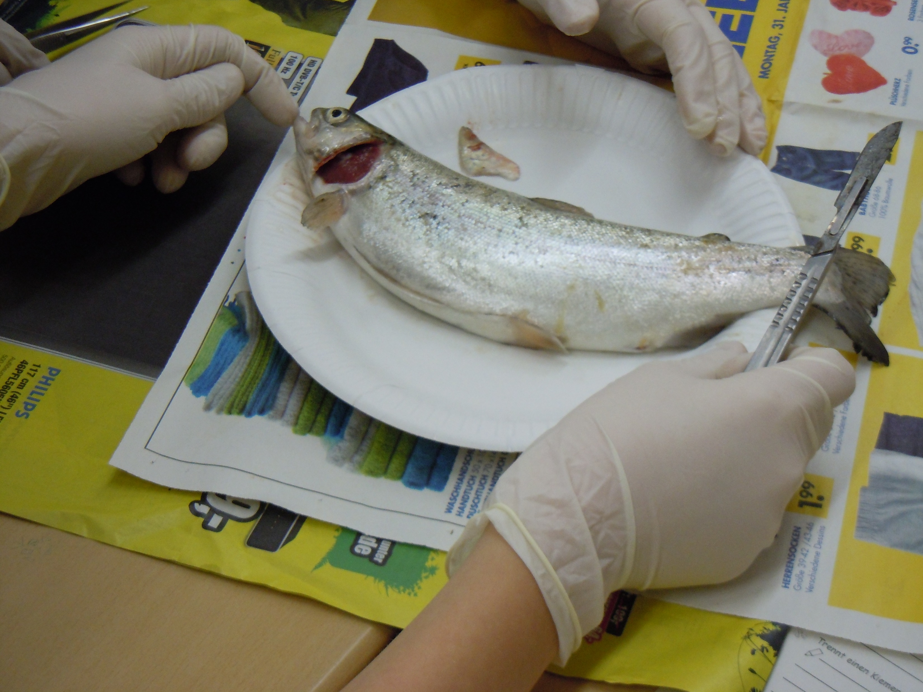
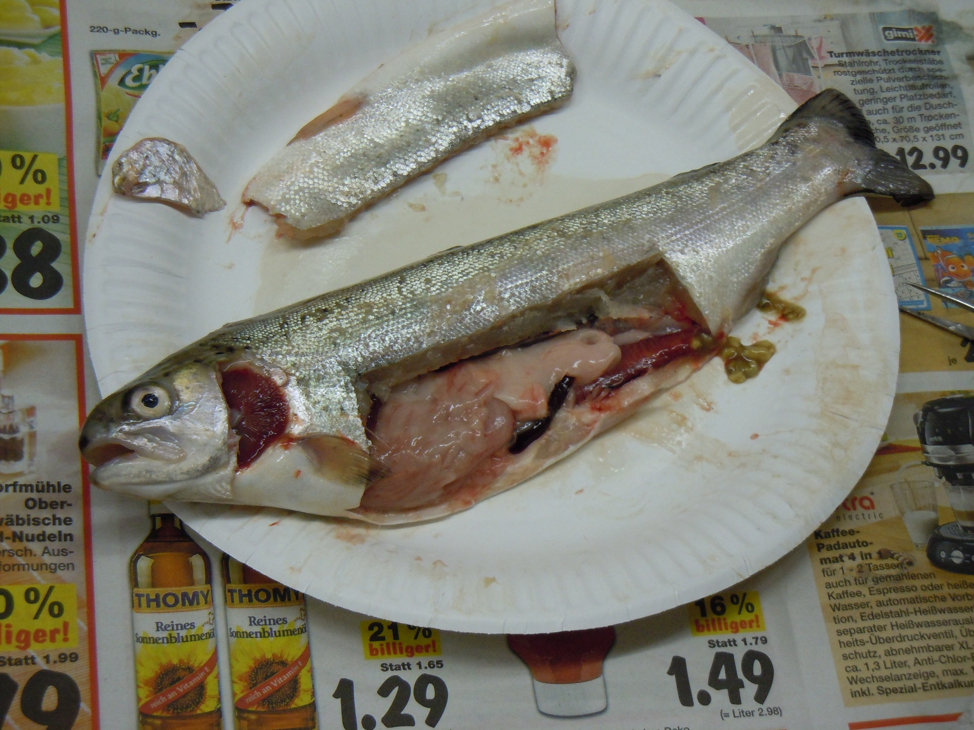
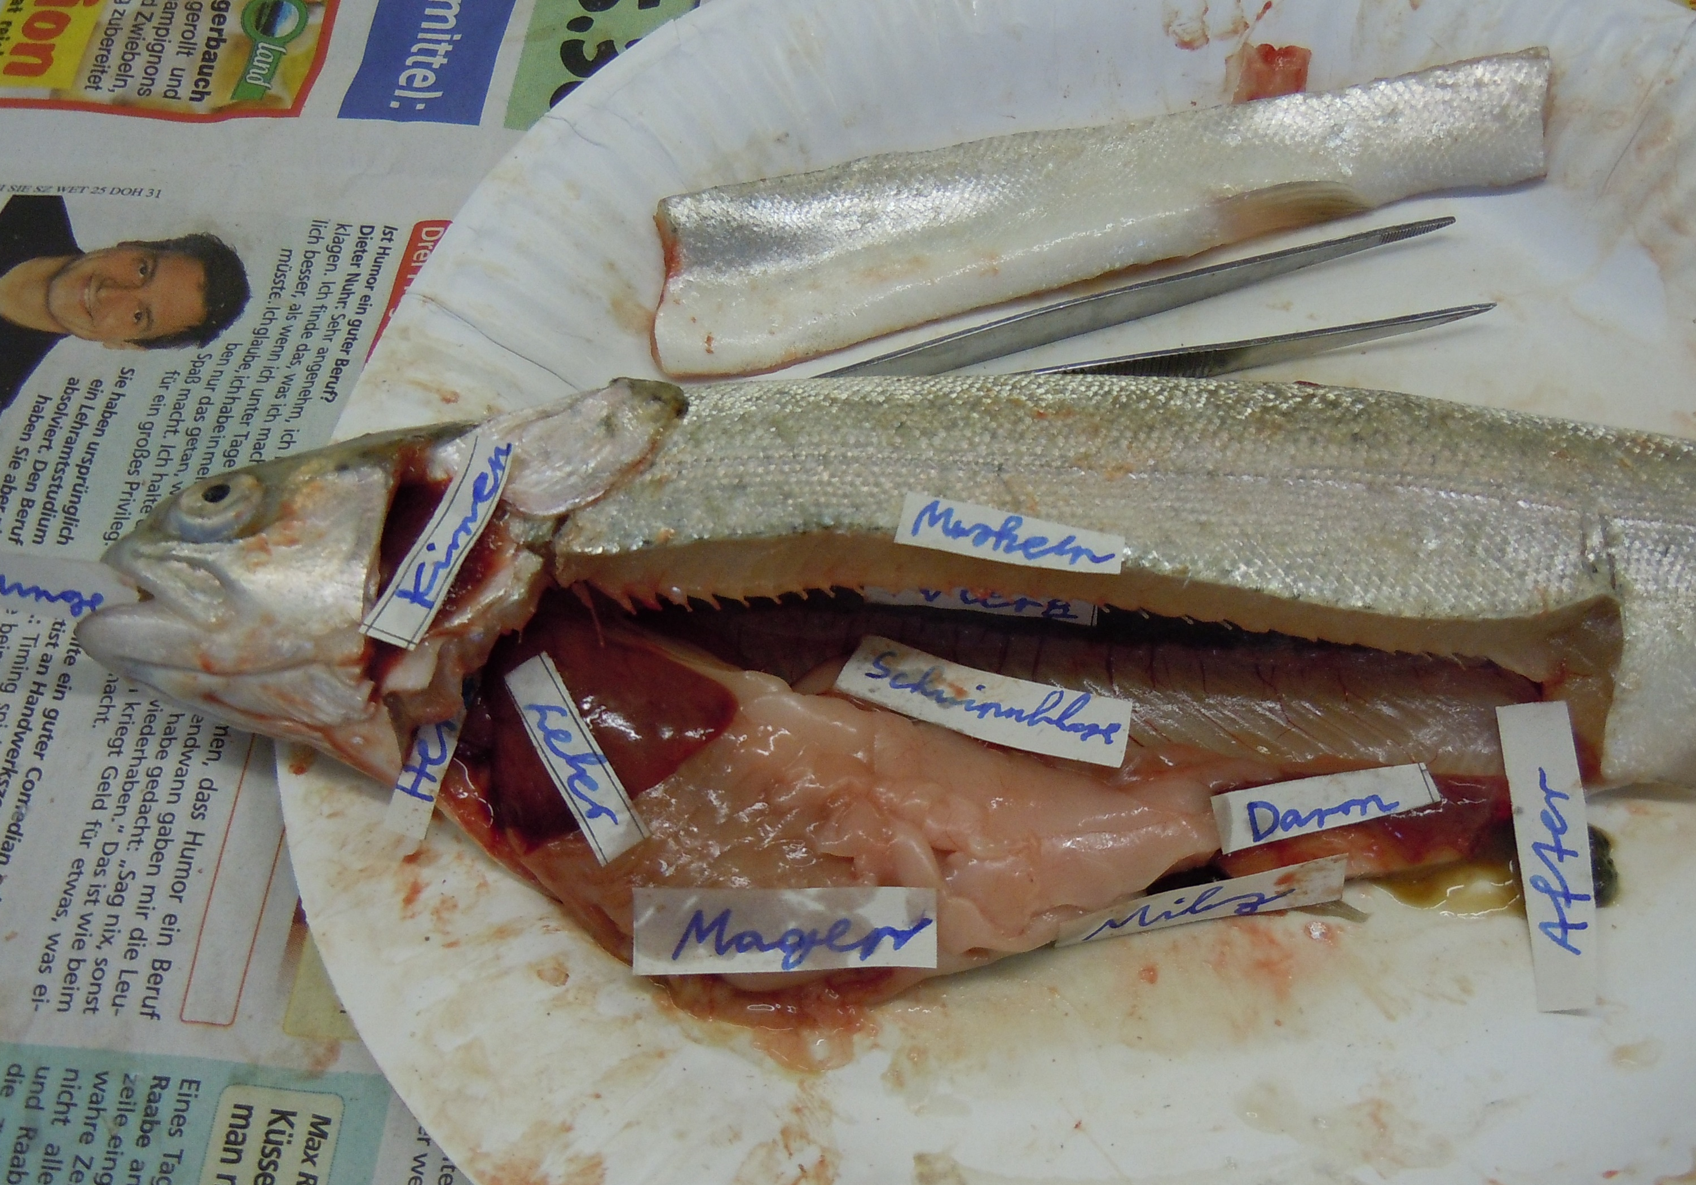
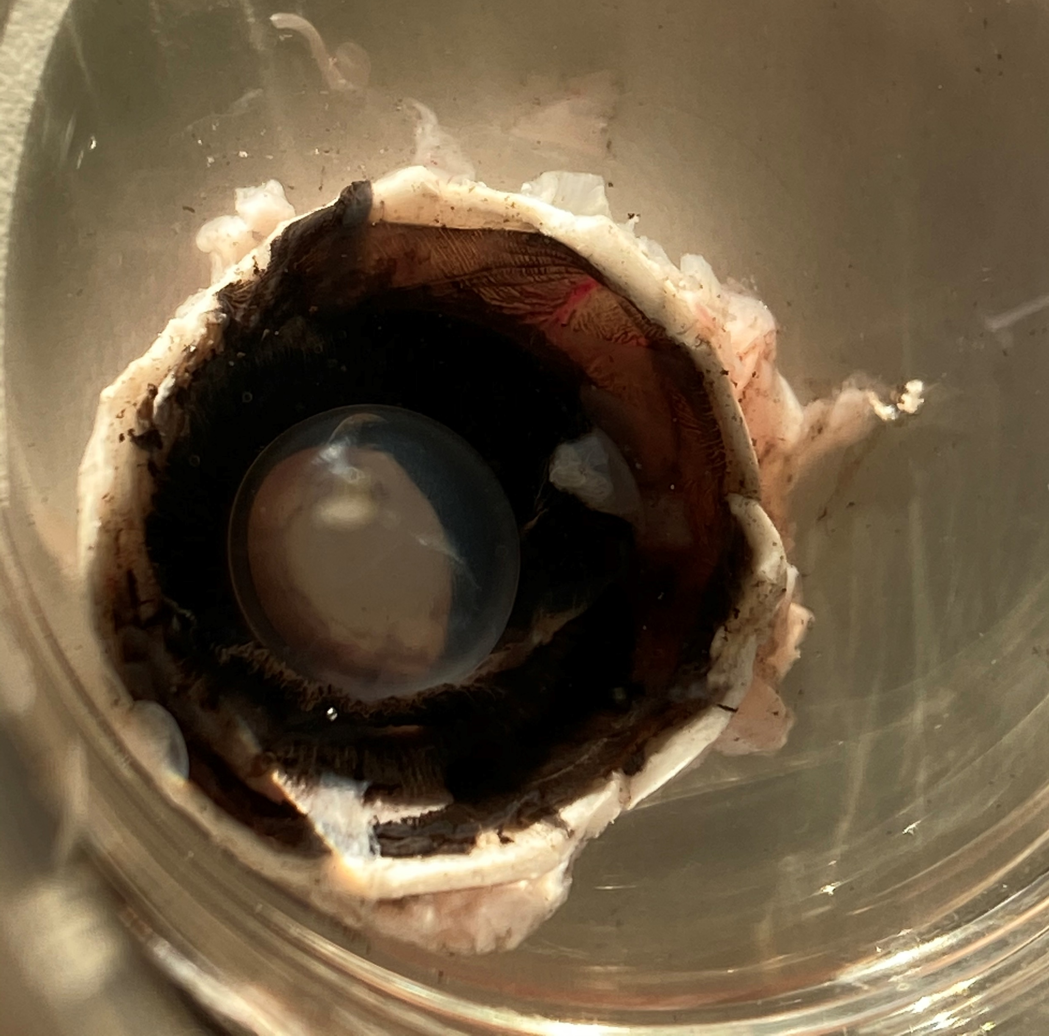
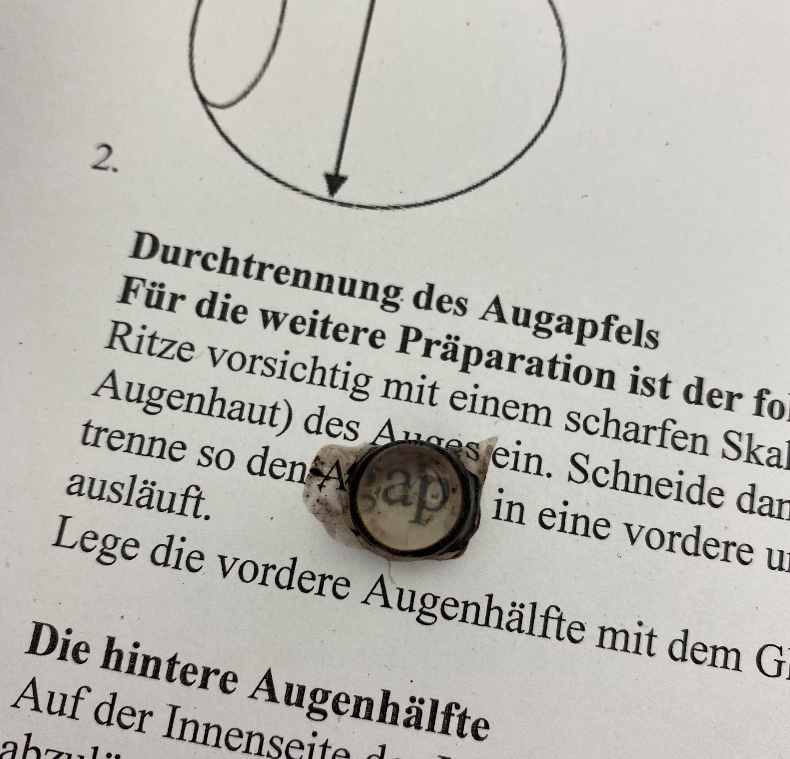
Sezieren von Forellen und Schweineaugen
Öffnen des Kiemendeckels und Freilegen der Kiemen Freilegen der inneren Organe und Beschriften
Sezieren von Schweineaugen

Slide 9
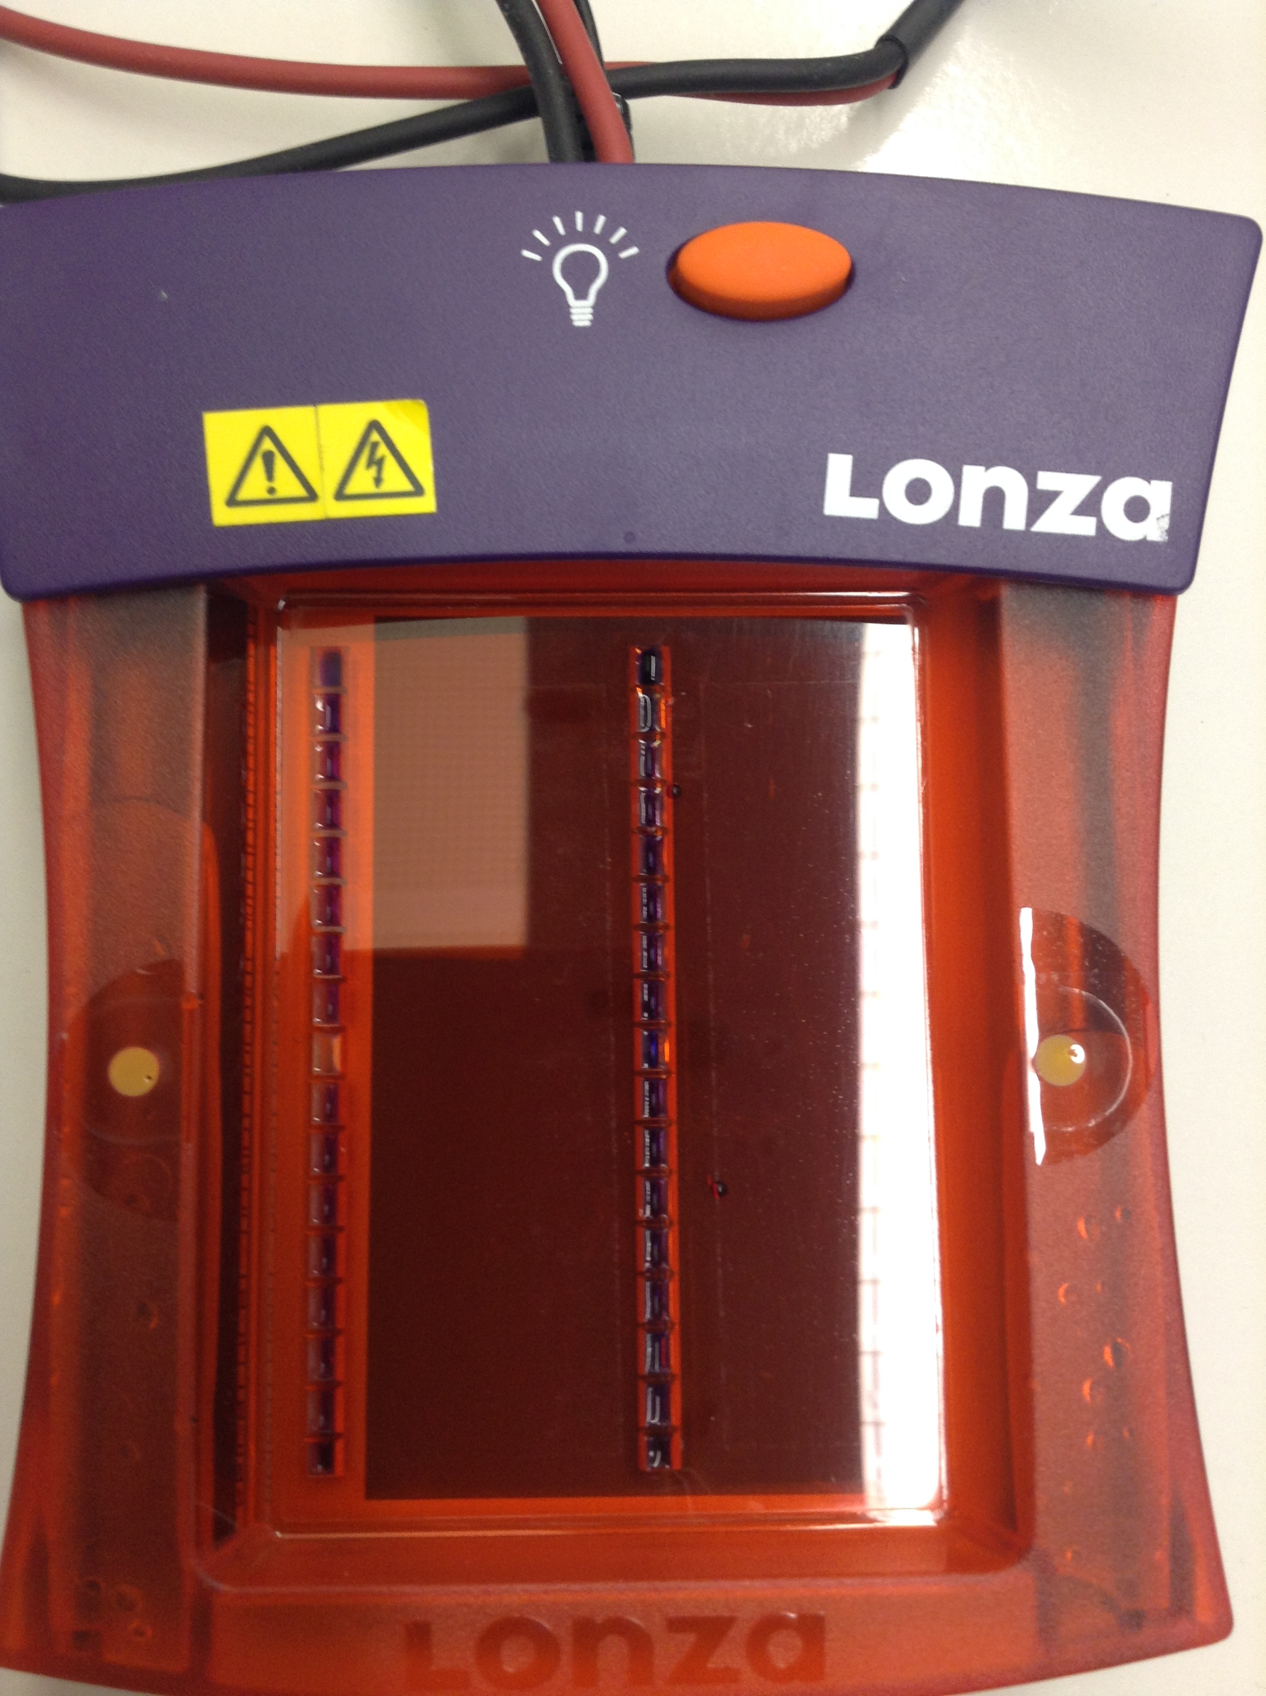
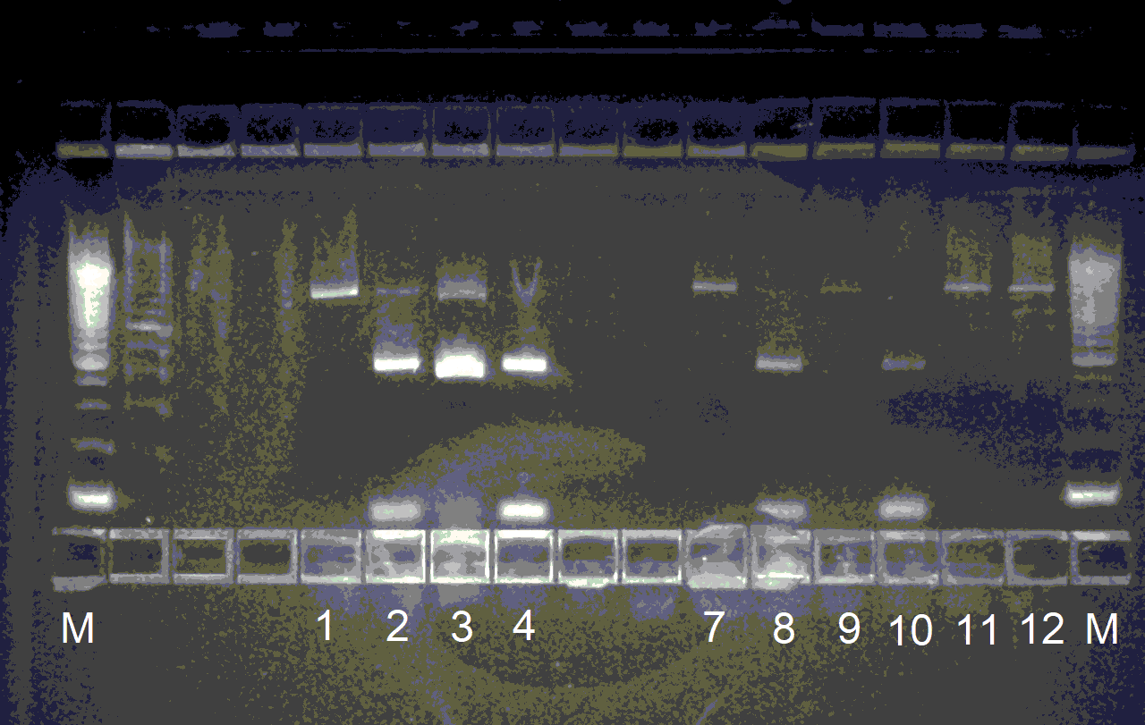
Molekularbiologische Methoden
Ein molekularbiologische Projekt in Kooperation mit der Firma BAG Healthcare GmbH in Lich ermöglicht den
Schüler*innen einen Einblick in moderne Methoden der Biologie. Es erleichtert das Verständnis für die komplexen Inhalte in der Q1, indem sie für die Schüler*innen erfahrbar gemacht werden.

Slide 10
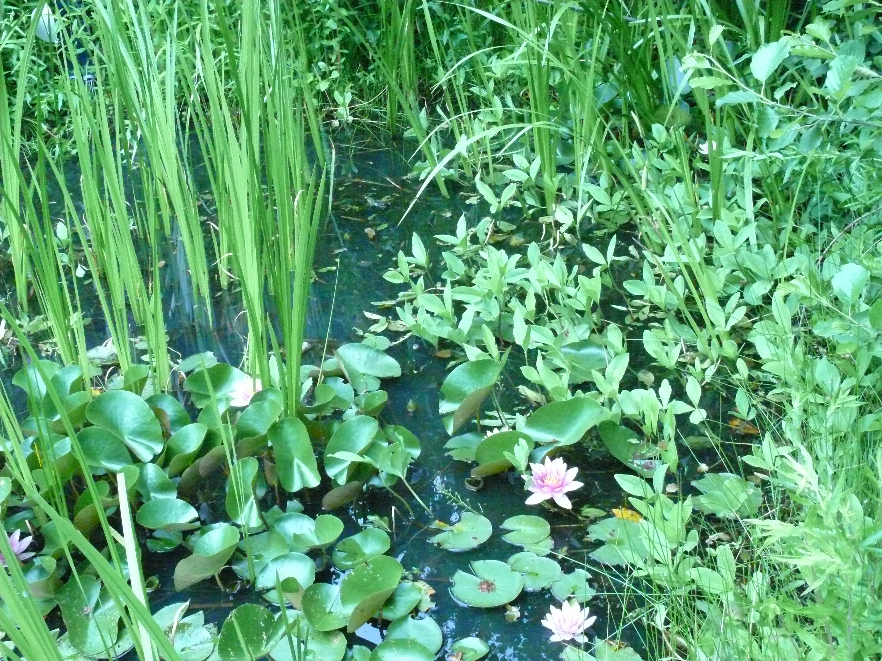
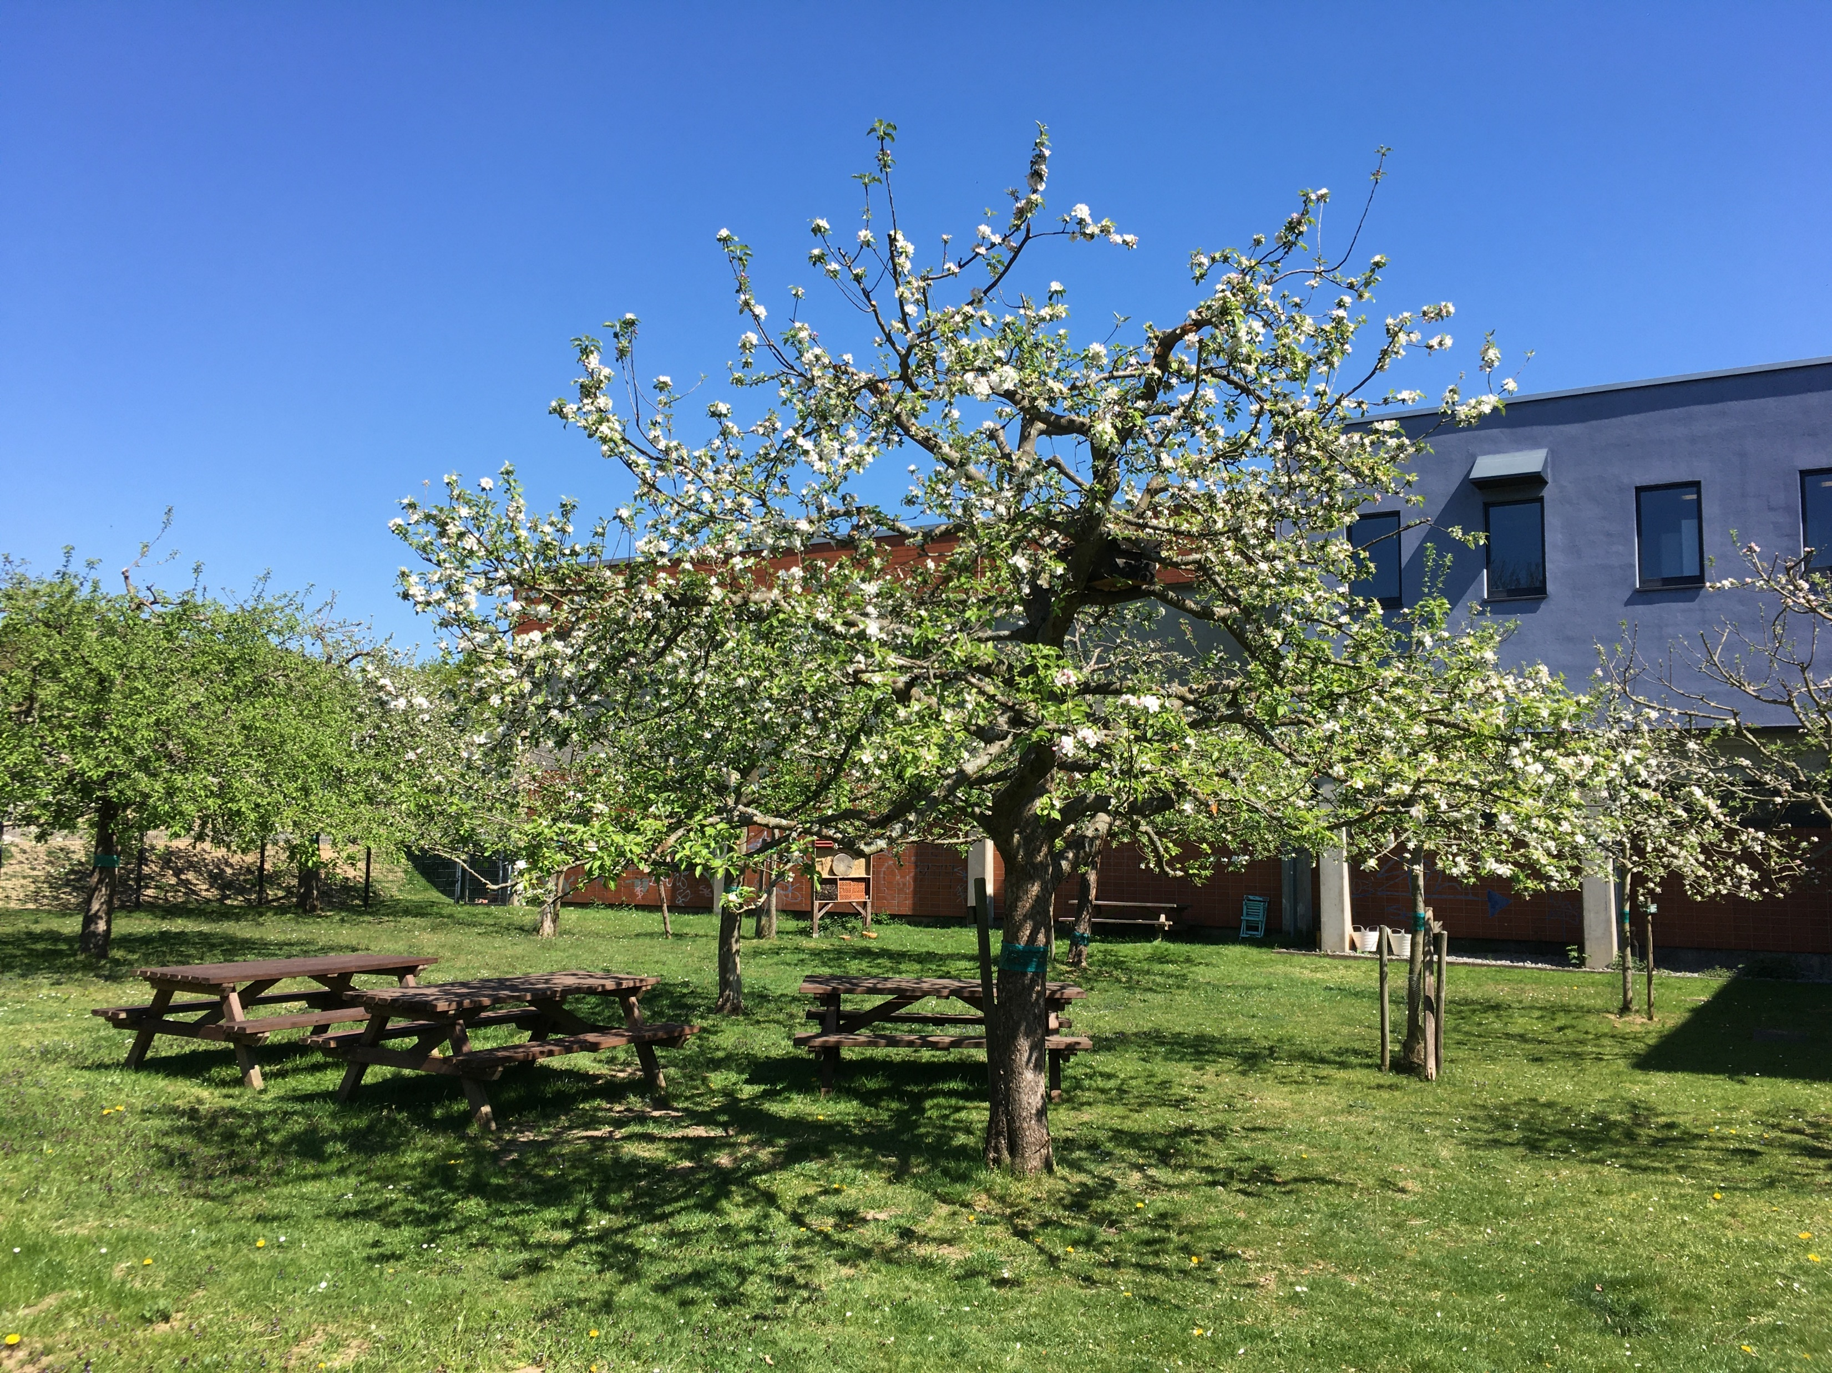
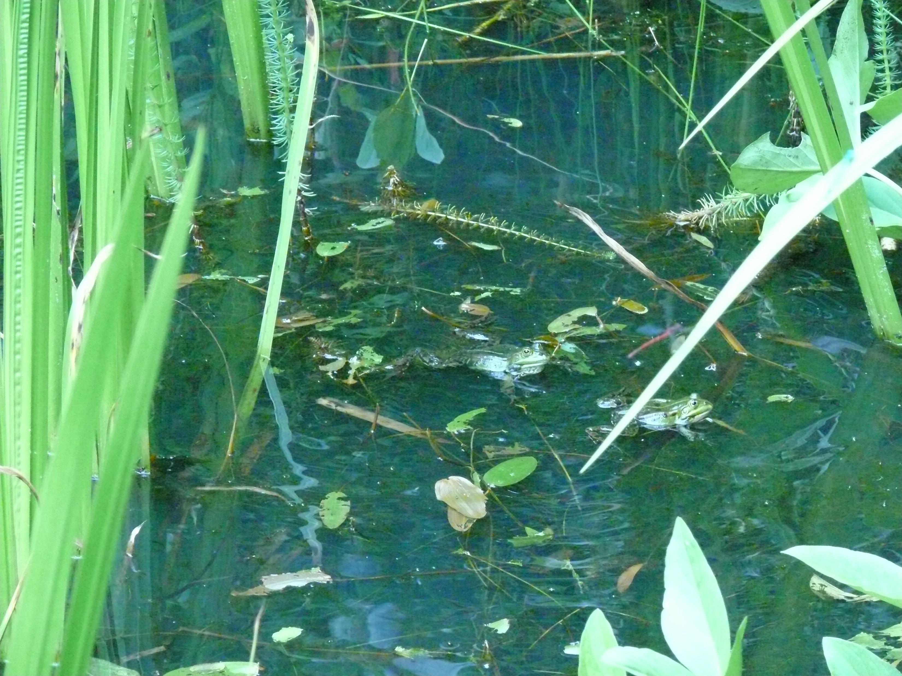
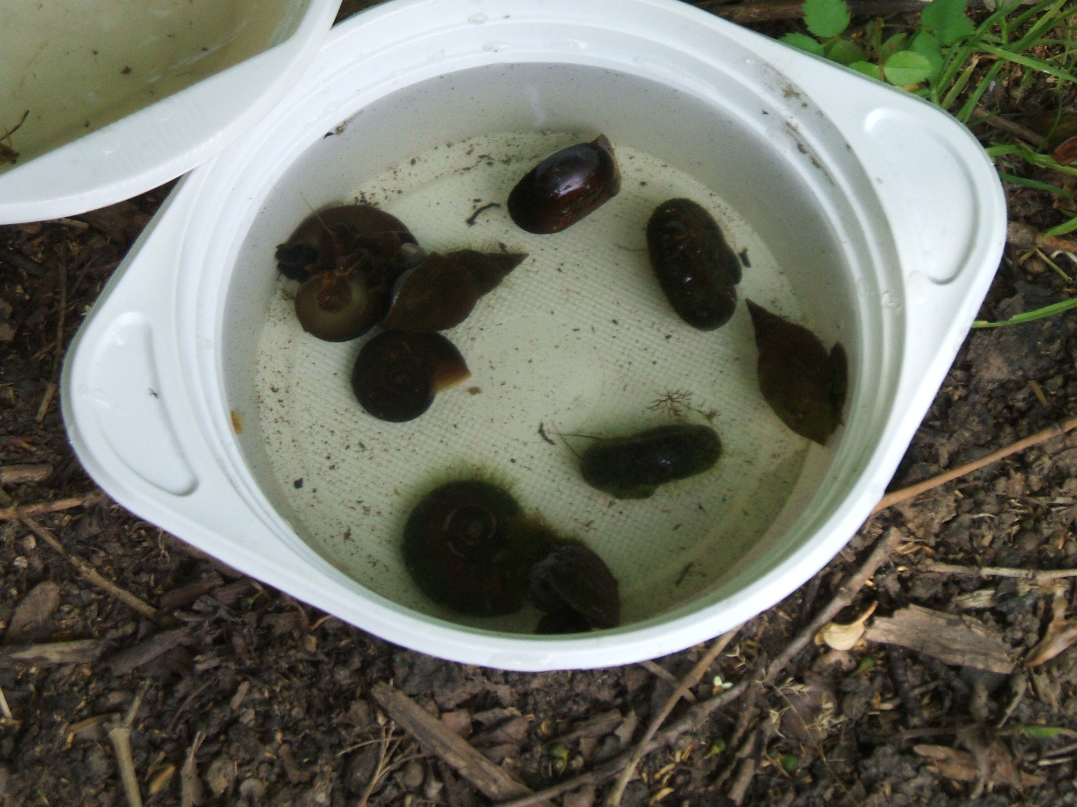
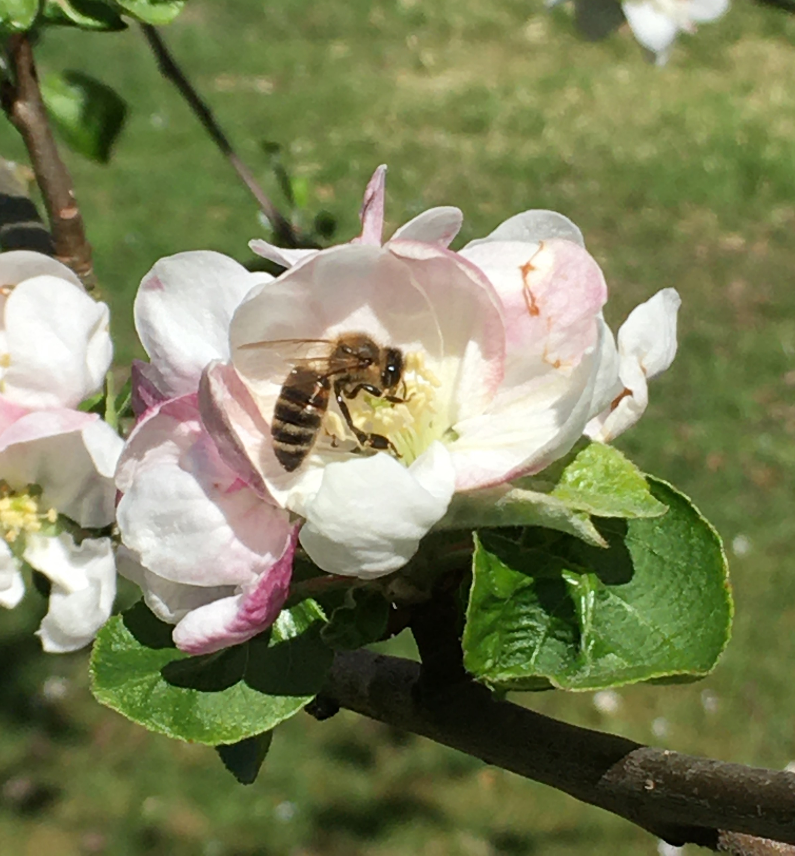
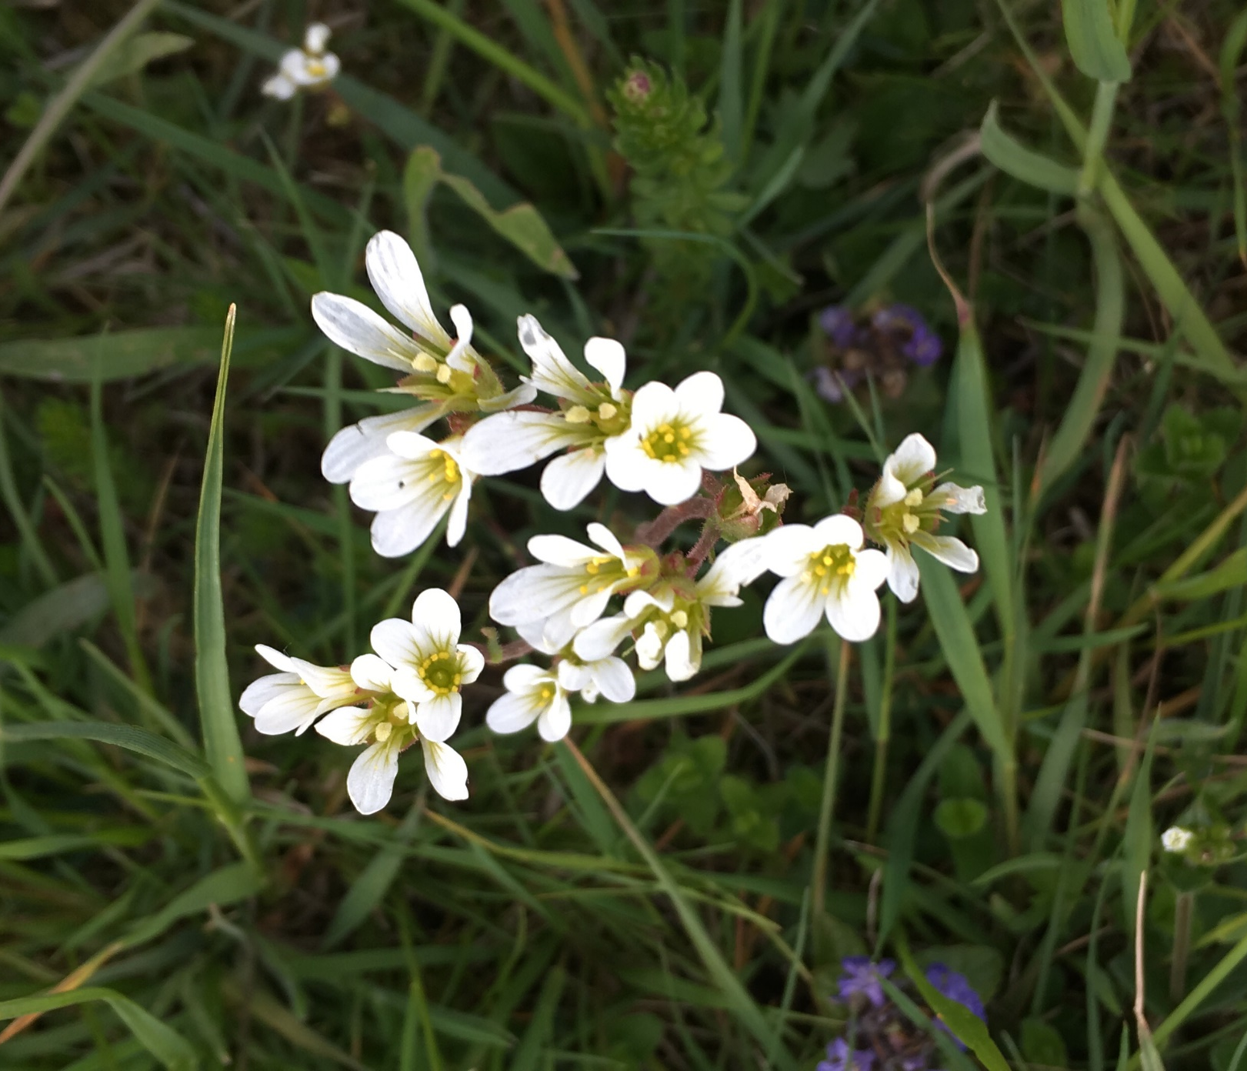
Lehr- und Lebensraum Schule
Zahlreiche Biotope laden zum handlungsorientierten Unterricht ein: der Schulteich, die Streuobstwiese, Schmetterlings- und Hummelbeet, Kräuter- und Steinbeete.
Das Grüne Klassenzimmer auf der
Streuobstwiese ist ein beliebter Lernort
für alle Lerngruppen.

Slide 11
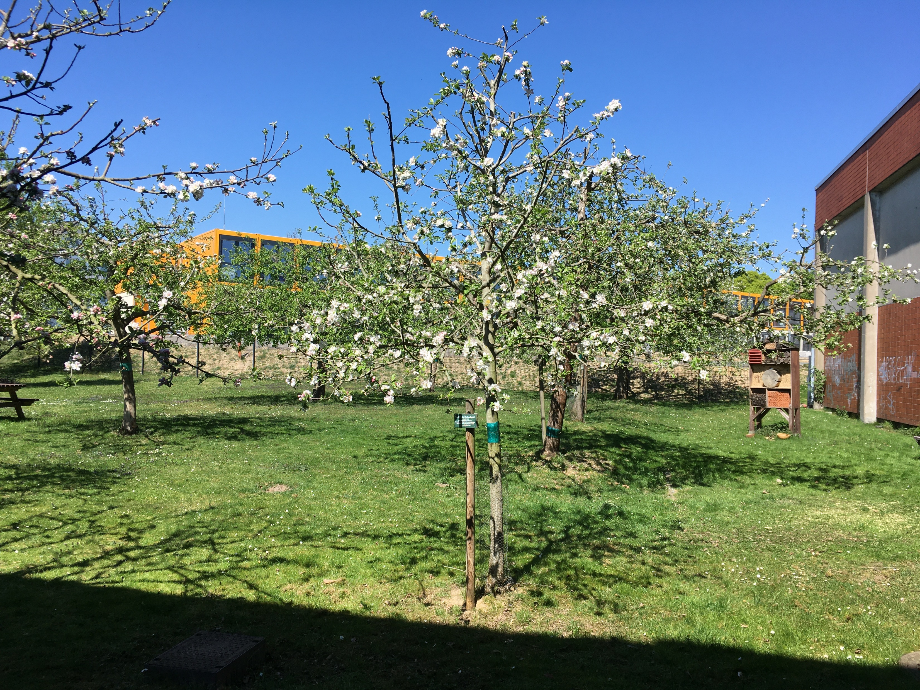
Natur- und Artenschutz an der GGO
Die Bienen-AG in Aktion
Streuobstwiese mit Insektenhotel
Nistkästen für Mauersegler

Slide 12
Vielen Dank für Ihre Aufmerksamkeit!
die vollständigen Inhalte des Schulcurriculums finden Sie unter: https://ostschule.de/schule/faecher/mint/biologie/

